Slide 1
计 算 机 系 统 导 论
—— 验证性实验

Slide 2
教学内容：为了方便做实验，适当调整章节内容
1. 第一章
2. 3.1 程序转换概述
3.2 IA-32指令系统概述 泛读的学习
3.3 IA-32常用指令类型
3. 第二章 渗透
4. 第三章 精读的学习
5. 第四章

Slide 3
实验目的：透彻理解书本内容+提高调试程序能力
实验理念： 知行合一、知识落地 —— 书上的内容“活”起来
实验思路来源：
小学生识汉字的方式 —— 多读多看
在读课文中识汉字、再写汉字
在做实验中识机器数、读机器代码，理解程序的执行机理
实验环境：Linux+IA-32+gcc+C
适合对象：普通学生

Slide 4
任务：
实验系统的安装和配置
GCC、OBJDUMP、GDB工具的使用
数据的机器级表示
数据的基本运算
程序的机器级表示

Slide 5
任务：
实验系统的安装和配置
GCC、OBJDUMP、GDB工具的使用
数据的机器级表示
数据的基本运算
程序的机器级表示

Slide 6
实验系统的安装和配置
需要安装的软件（假设IA-32/x86-64+Winodws）：
1.虚拟机
虚拟机提供一种计算环境，允许在一台计算机上同时运行多个不同的操作系统。例如，在 MacOS 或 Windows 系统上，通过虚拟机可运行 Linux操作系统。
（1）VirtualBox
官方网站链接 https://www.virtualbox.org/wiki/Downloads
（2）VMware
官方网站链接
下载 VMware Workstation Pro | CN

Slide 7
实验系统的安装和配置
需要安装的软件（假设IA-32/x86-64+Winodws）：
2. Linux系统
（1）Debian
32位系统，编译为IA-32机器指令时命令简洁些。适合于服务器的操作系统，稳定、系统基础核心小，占用硬盘空间小，占用内存小
（2） Ubuntu
64位系统，为了编译成IA-32机器指令，需要安装支持IA32的命令，还要在gcc命令中加-m32选项。

Slide 8
实验系统的安装和配置
初次使用VMware +Debian时遇到的问题
处理权限不够：使用根用户（系统管理员）权限、添加管理员用户 https://blog.csdn.net/weixin_43935923/article/details/109115585
在Debian与Windows之间复制粘贴信息：
安装Xshell 、Vmwaretools工具
安装gcc：apt-get install build-essential （必须安装）
安装gdb：apt-get install gdb （必须安装）
安装vim：apt-get install vim （不是必须）
执行apt-get install 命令时要读光盘（DVD版）：修改sources.list文件，在光盘源前加#（注释）
编辑器：Vim、文本编辑器

Slide 9
实验系统的安装和配置
初次使用 Ubuntu时遇到的问题
安装gcc：
su #切换到root系统管理员用户，此时需输入密码
apt-get install gcc-multilib #以安装GCC工具软件包,必须安装
在Ubuntu与Windows之间复制粘贴信息：安装Vmwaretools
安装vim：apt-get install vim #不是必须
编辑器：Vim、文本编辑器
遇到 Terminal（终端）打不开的问题：
英语->汉语
Setting-> Region & Language-> Language-> Select Language
->Chinese -> Restart->Log Out

Slide 10
任务：
实验系统的安装和配置
GCC、OBJDUMP、GDB工具的使用
整数和浮点数的机器级表示
数据的加、减、乘、除基本运算
程序的机器级表示

Slide 11
GCC、OBJDUMP、GDB工具的使用
#include "stdio.h"
void main( ) {
printf("hello, world\n");
}
printf.o
hello.c
预处理
(cpp)
hello.i
编译
(cc1)
hello.s
汇编
(as)
hello.o
链接
(ld)
hello
源程序
(文本)
源程序
(文本)
汇编语言程序
(文本)
可重定位目标文件
(二进制)
可执行目标文件
(二进制)
GCC ： 编译器套件
hello.c
OBJDUMP： 反汇编工具
hello（hello.o)
二进制文件 文本文件
反汇编
GDB：调试程序运行的工具
单步调试执行hello

Slide 12
GCC、OBJDUMP、GDB工具的使用
#include "stdio.h"
void main( ) {
printf("hello, world\n");
}
printf.o
hello.c
预处理
(cpp)
hello.i
编译
(cc1)
hello.s
汇编
(as)
hello.o
链接
(ld)
hello
源程序
(文本)
源程序
(文本)
汇编语言程序
(文本)
可重定位目标文件
(二进制)
可执行目标文件
(二进制)
gcc –E hello.c –o hello.i
gcc –S hello.i –o hello.s
gcc –c hello.s –o hello.o
gcc hello.o –o hello
gcc hello.c –o hello //将hello.c直接编译成可执行目标文件hello
用文本编辑器打开各个文件，理解文本文件、二进制文件的含义
大小写敏感

Slide 13
GCC、OBJDUMP、GDB工具的使用
下列gcc命令基于Debian。若使用64位Ubuntu，需添加-m32 选项。
基本命令：
gcc命令 （编译命令）
gcc -g hello.c -o hello
或者 gcc -g -no-pie -fno-pic hello.c -o hello
objdump命令 （反汇编命令）
objdump -S hello.o>helloo.txt
objdump -S hello>hello.txt
// -S 保留C语句，> 保存到文件

Slide 14
PIC Position-Independent Code，译为“位置无关代码”。 在计算机系统中，PIC是可以在主存中不同位置执行的目标代码。PIC经常被用在共享库中，这样就能将相同的库代码为每个程序映射到一个位置，不用担心覆盖掉其他程序或共享库。
PIE Position-Independent Executable，译为“位置无关可执行程序”。 它是完全由位置无关代码所组成的可执行二进制文件，有时可称为PIC Executable。它有一个显著的优点，那就是当程序加载时，所有PIE二进制文件以及它所有的依赖都会加载到虚拟内存空间中的随机位置（随机地址），可以有效提高他人通过绝对地址实施"return-to-libc"安全攻击的难度

Slide 15
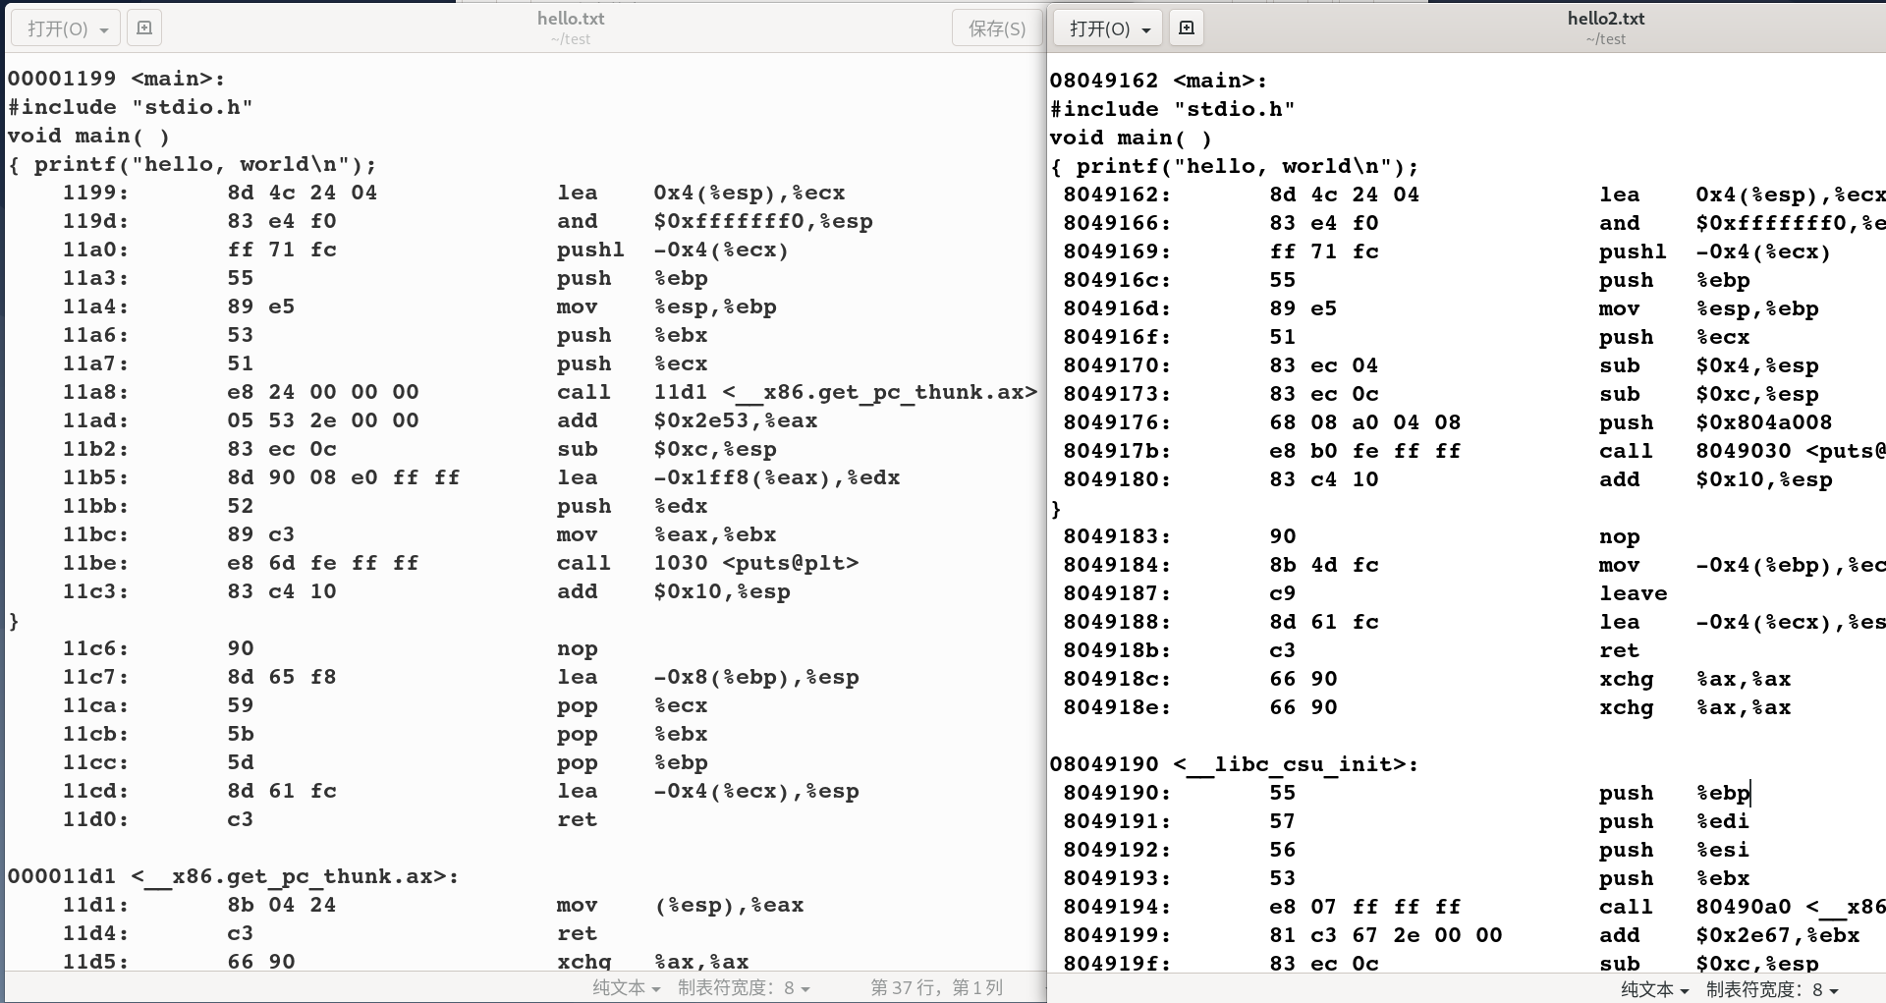
GCC、OBJDUMP、GDB工具的使用
虚拟地址与可执行目标文件运行时的存储器映射一致，方便后续讲课。
简化C代码中插入汇编代码
简化逆向工程分析
gcc -g hello.c -o hello
gcc -g -no-pie -fno-pic hello.c -o hello

Slide 16
可执行文件的存储器映像
程序(段)头表描述如何映射
内核虚存区
1GB
0xC00000000
用户栈（User stack）
动态生成
ELF 头
0
%esp
(栈顶)
程序（段）头表
.init 节
共享库区域
.text 节
.rodata 节
.data 节
堆（heap）
(由malloc动态生成)
brk
.bss 节
.symtab 节
读写数据段
(.data, .bss)
从可执行文件装入
.debug 节
只读代码段
(.init, .text, .rodata)
.line 节
0x08048000
.strtab 节
未使用
0

Slide 17
GCC、OBJDUMP、GDB工具的使用
test.c
GDB工具的使用
#include "stdio.h"
void main() {
int x=3,y=5,z;
z=x+y;
printf("z=%d\n",z);
}
准备阶段
步1：cd test
//进入test文件夹
步2：gcc -g -no-pie -fno-pic test.c -o test
//将test.c编译为可执行目标文件 test
步3：objdump -S test>test.txt
// 反汇编，-S 保留C语句，> 保存到文件
步4：用编辑器打开test.txt
// 根据C语言读懂汇编代码，认识指令、认识虚拟地址。

Slide 18
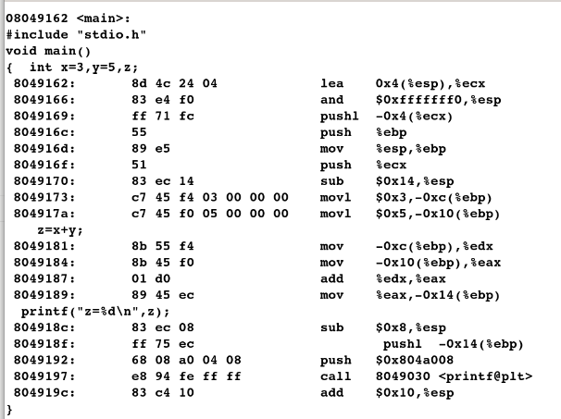
读懂汇编代码
虚拟地址
C语句
机器指令
汇编指令

Slide 19
GCC、OBJDUMP、GDB工具的使用
test.c
调试步骤：
#include "stdio.h"
void main() {
int x=3,y=5,z;
z=x+y;
printf("z=%d\n",z);
}
启动gdb调试
步1：gdb test //启动GDB调式工具，进入GDB调试环境
步2：break main //在main函数入口处设置断点
或 break test.c:3 //源程序test.c的第3行处设置断点
步3： run //启动运行程序
步4： info register eip //查看eip的内容，知晓当前程序断点位置
//建议，不是必须
gdb调试命令有很多，这里介绍最基本的命令，够用的原则

Slide 20
GCC、OBJDUMP、GDB工具的使用
调试步骤：gdb调试执行程序相关的基本命令
si //执行一条机器指令
s //执行一条C语句
next //继续执行下一条语句
//适合执行printf()等系统函数，不会进入函数内部。
continue //使程序继续执行
info register //查看寄存器内容
例如： info register esp ebp 或 info register eip
或 info register eax eflags //查看给定的寄存器内容
x/NFU 地址 //查看存储单元的内容
例如：x/yxb $esp //按字节显示当前栈帧内容
//y=R[ebp]-R[esp]+4 当前栈帧的字节单元数
或 x/zxw $esp //按4字节显示当前栈帧内容
//z=(R[ebp]-R[esp]+4)/4 当前栈帧的4字节单元数
或 x/4xb 0x08049162 //显示地址0x08049162开始的4个字节的存储内容
quit //退出调试
执行代码
查看数据
退出调试

Slide 21
GCC、OBJDUMP、GDB工具的使用
练习test.c的调试执行 对照着反汇编代码调试
#include "stdio.h"
void main() {
int x=3,y=5,z;
z=x+y;
printf("z=%d\n",z);
}

Slide 22
GCC、OBJDUMP、GDB工具的使用
1. 启动test程序调试执行，查看初始化后x和y的机器数
bao@debian:~/test$ gdb test
(gdb) break main
(gdb) run
(gdb) i r eip
eip 0x8049173
(gdb) si
(gdb) si
(gdb) i r ebp
ebp 0xbffff338
(gdb) x/4xb 0xbffff32c
0xbffff32c: 0x03 0x00 0x00 0x00
(gdb) x/1xw 0xbffff32c
0xbffff32c: 0x00000003
(gdb) x/2xw 0xbffff328
0xbffff328: 0x00000005 0x00000003

Slide 23
GCC、OBJDUMP、GDB工具的使用
2. 继续执行test程序，查看x、y、z的机器数
(gdb) i r eip
eip 0x8049181
(gdb) si
(gdb) si
(gdb) i r edx eax
edx 0x3 3
eax 0x5 5
(gdb) si
(gdb) i r edx eax
edx 0x3 3
eax 0x8 8
(gdb) si
(gdb) x/3xw 0xbffff324
0xbffff324: 0x00000008 0x00000005 0x00000003
(gdb) next
(gdb) quit
根据需求选择执行的命令！！！

Slide 24
任务：
实验系统的安装和配置
GCC、OBJDUMP、GDB工具的使用
数据的机器级表示
数据的基本运算
程序的机器级表示

Slide 25
数据的机器级表示
#include "stdio.h"
void main() {
int ai = 200, bi = -200, ci =2147483649 ;
unsigned au = 200, bu=-200, cu =0x80000001;
printf("ai=%d, bi=%d, ci=%d \n", ai, bi, ci);
printf("au=%u , bu=%u, cu=%u \n", au, bu, cu);
}
#include "stdio.h"
void main()
{ float fzero=0,fnzero=-fzero; // 0,-0
float ffrac=1e-40,fnfrac=-1e-40; // 非规格化数
float finf=4e38, fninf=-4e38; // 正无穷大,负无穷大
float fnan1=finf+fninf,fnan2=-fnan1; // 无定义数
float fnormal=5.0,fnnormal=-5; // 规格化数
float finf2=fnormal/fzero; // 除以0,无穷大
printf("%f %f\n",fzero,fnzero);
printf("%.50f\n%.50f\n",ffrac,fnfrac);
printf("%f %f\n",finf,fninf);
printf("%f %f\n",fnan1,fnan2);
printf("%f %f\n",fnormal,fnnormal);
printf("%f\n",finf2);
}

Slide 26
数据的机器级表示
认识数据：数据的编码
带符号整数、无符号整数、 浮点数
补码 二进制编码 float、double
找到数据：数据的寻址方式、大端/小端、边界对齐、宽度
指令中、寄存器、存储器
观察数据的变化：数据的运算、指令的功能
调试程序的过程就是观察程序执行过程中数据的变化
整型数据的真值与机器数
浮点型数据的真值与机器数
数据的宽度与存放顺序
不同整型数据之间的转换

Slide 27

数据的机器级表示-整型数据的真值与机器数
#include "stdio.h"
void main() {
int ai = 200, bi = -200, ci =2147483649 ;
unsigned au = 200, bu=-200, cu =0x80000001;
printf("ai=%d, bi=%d, ci=%d \n", ai, bi, ci);
printf("au=%u , bu=%u, cu=%u \n", au, bu, cu);
}
变量 | 初始化数据 | 机器数 | 输出内容（真值）
ai | 200 | 0x000000c8 | 200
bi | -200 | 0xffffff38 | -200
ci | 2147483649 | 0x80000001 | -2147483647
au | 200 | 0x000000c8 | 200
bu | -200 | 0xffffff38 | 4294967096
cu | 0x8000 0001 | 0x80000001 | 2147483649

Slide 28
数据的机器级表示-整型数据的真值与机器数
#include "stdio.h"
void main() {
int ai = 200, bi = -200, ci =2147483649 ;
unsigned au = 200, bu=-200, cu =0x80000001;
printf("ai=%d, bi=%d, ci=%d \n", ai, bi, ci);
printf("au=%u , bu=%u, cu=%u \n", au, bu, cu);
}
问题：
带符号整数、无符号整数的编码格式
编译器对常量是怎么编码的？
真值—>机器数
变量的机器数是怎么得到的？
输出内容是怎么转换的？
printf的输出格式有关，机器数->真值
200和-200是相反数，ai和bi机器数的01序列有什么特点
bi和bu的初始化值一样，它们的机器数和输出内容一样吗？
带符号整数
无符号整数
符号 | 数值
数值

Slide 29
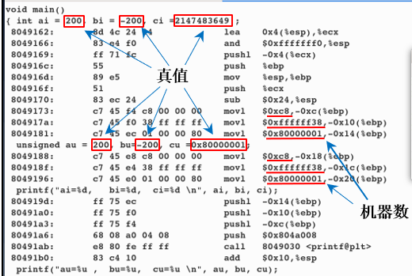
数据的机器级表示-整型数据的真值与机器数
1. 查看程序中整型常量的机器数
常量
真值（十进制） | 机器数 | 真值（十进制） | 机器数
200 | 0x0000 00c8 | 2 147 483 649 | 0x8000 0001
-200 | 0xffff ff38 | 0x8000 0001 | 0x8000 0001

Slide 30
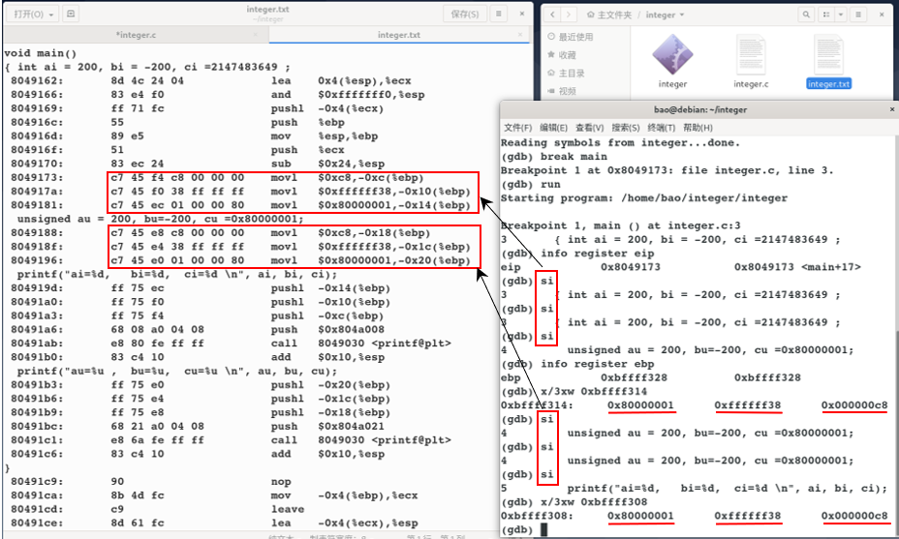
2. 查看程序中整型变量的机器数
变量 | 初始化数据（真值） | 机器数 | 输出内容（真值）
ai | 200 | 0x0000 00c8 | 200
bi | -200 | 0xffff ff38 | -200
ci | 2147483649 | 0x8000 0001 | -2147483647
au | 200 | 0x0000 00c8 | 200
bu | -200 | 0xffff ff38 | 4294967096
cu | 0x8000 0001 | 0x8000 0001 | 2147483649

Slide 31
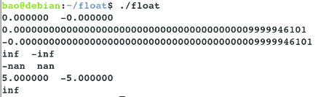
数据的机器级表示-浮点型数据的真值与机器数
#include "stdio.h"
void main()
{ float fzero=0,fnzero=-fzero; // 0,-0
float ffrac=1e-40,fnfrac=-1e-40; // 非规格化数
float finf=4e38, fninf=-4e38; // 正无穷大,负无穷大
float fnan1=finf+fninf,fnan2=-fnan1; // 无定义数
float fnormal=5.0,fnnormal=-5; // 规格化数
float finf2=fnormal/fzero; // 除以0,无穷大
printf("%f %f\n",fzero,fnzero);
printf("%.50f\n%.50f\n",ffrac,fnfrac);
printf("%f %f\n",finf,fninf);
printf("%f %f\n",fnan1,fnan2);
printf("%f %f\n",fnormal,fnnormal);
printf("%f\n",finf2);
}

Slide 32
数据的机器级表示-浮点型数据的真值与机器数
IEEE 754浮点数的基本格式
32位单精度浮点格式，即float格式
64位双精度浮点格式，即double格式
IEEE 754标准中的数据按值的分类
非规格化负数
非规格化正数
规格化非零负数
零
规格化非零正数
负无穷大
正无穷大
A
B
0
C
D

Slide 33
数据的机器级表示-浮点型数据的真值与机器数
IEEE 754浮点数32位单精度格式各类值的编码
正零和负零
非规格化
规格化非零
无穷大
无定义数

Slide 34
数据的机器级表示-浮点型数据的真值与机器数
#include "stdio.h"
void main()
{ float fzero=0,fnzero=-fzero; // 0,-0
float ffrac=1e-40,fnfrac=-1e-40; // 非规格化数
float finf=4e38, fninf=-4e38; // 正无穷大,负无穷大
float fnan1=finf+fninf,fnan2=-fnan1; // 无定义数
float fnormal=5.0,fnnormal=-5; // 规格化数
float finf2=fnormal/fzero; // 除以0,无穷大
printf("%f %f\n",fzero,fnzero);
printf("%.50f\n%.50f\n",ffrac,fnfrac);
printf("%f %f\n",finf,fninf);
printf("%f %f\n",fnan1,fnan2);
printf("%f %f\n",fnormal,fnnormal);
printf("%f\n",finf2);
}
变量 | 机器数 | 输出结果
fzero | 0x00000000 | 0.000000
fnzero | 0x80000000 | -0.000000
ffrac | 0x000116c2 | 0.00000000000000000000000000000000000000009999946101
fnfrac | 0xffc00000 | -0.00000000000000000000000000000000000000009999946101
finf | 0x7f800000 | inf
fninf | 0xff800000 | -inf
fnan1 | 0xffc00000 | -nan
fnan2 | 0x7fc00000 | nan
fnormal | 0x40a00000 | 5.000000
fnnormal | 0xc0a00000 | -5.000000
finf2 | 0x7f800000 | inf

Slide 35
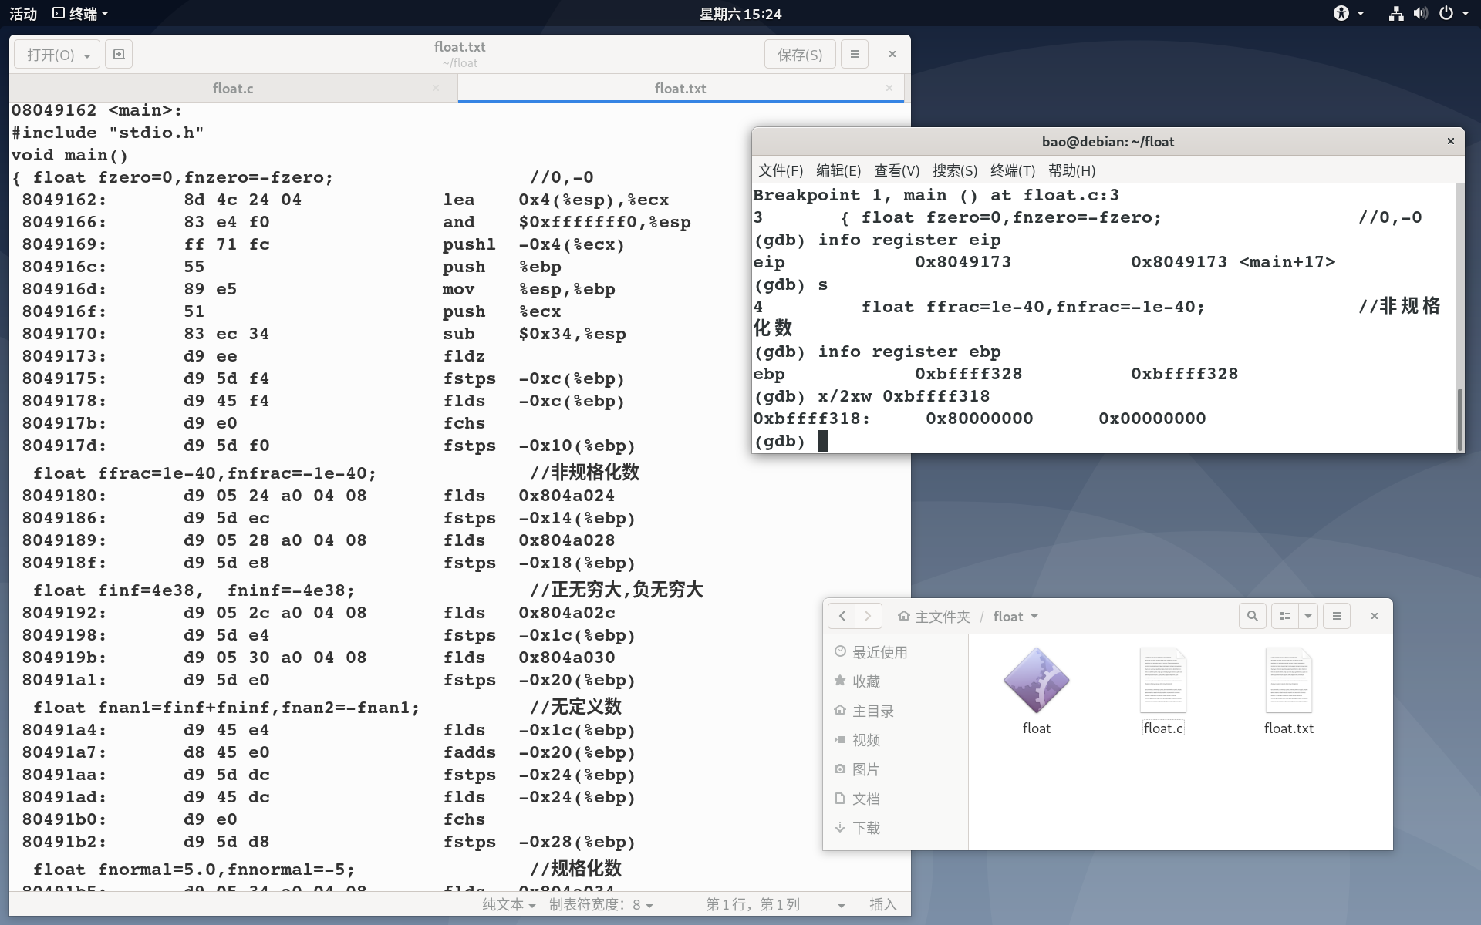
数据的机器级表示-浮点型数据的真值与机器数
变量 | 机器数 | 输出结果
fzero | 0x0000 0000 | 0.000000
fnzero | 0x8000 0000 | -0.000000
正零和负零

Slide 36
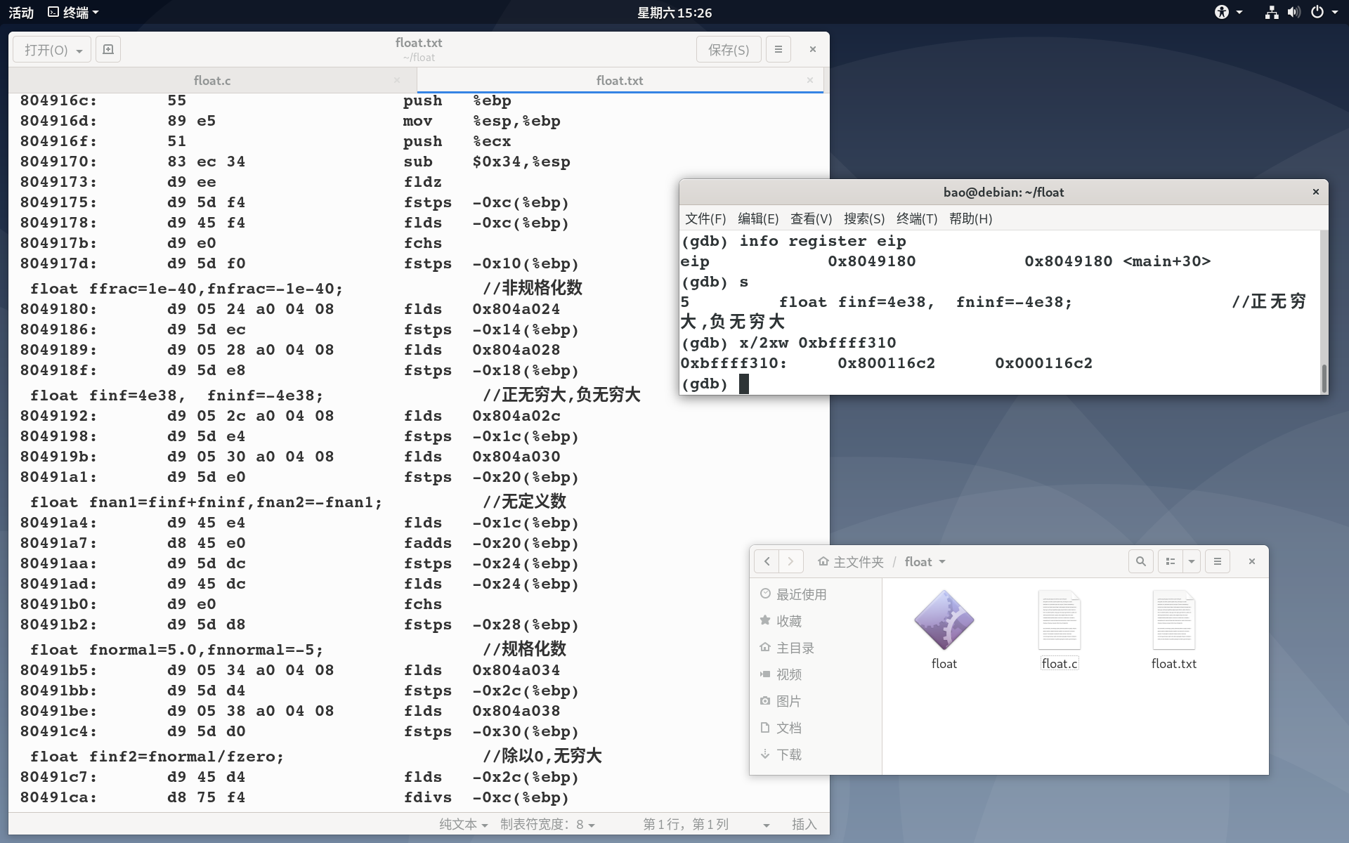
数据的机器级表示-浮点型数据的真值与机器数
变量 | 机器数 | 输出结果
ffrac | 0x0001 16C2
fnfrac | 0x8001 16C2
非规格化数
±0.f*2⁻¹²⁶

Slide 37
数据的机器级表示-浮点型数据的真值与机器数
非规格化数的真值与机器数的对应关系：
真值： +/-0.xxxxxxxxxx * 2⁻¹²⁶
机器数： 1 bit 8 bits 23 bits
0/1 00000000 xxxxxxxxxx
真值： 1e-40=10⁻⁴⁰≈0.000 0001 0001 0110 1100 0010B*2⁻¹²⁶
机器数： 0 0000 0000 000 0001 0001 0110 1100 0010B
=0001 16C2H
例如
机器数： 1 bit 8 bits 23 bits
S 00000000 Significand
真值： (-1)^{S} x Significand * 2⁻¹²⁶
机器数： 0001 16C2H
=0 0000 0000 000 0001 0001 0110 1100 0010B
真值： 0.000 0001 0001 0110 1100 0010B*2⁻¹²⁶
例如

Slide 38
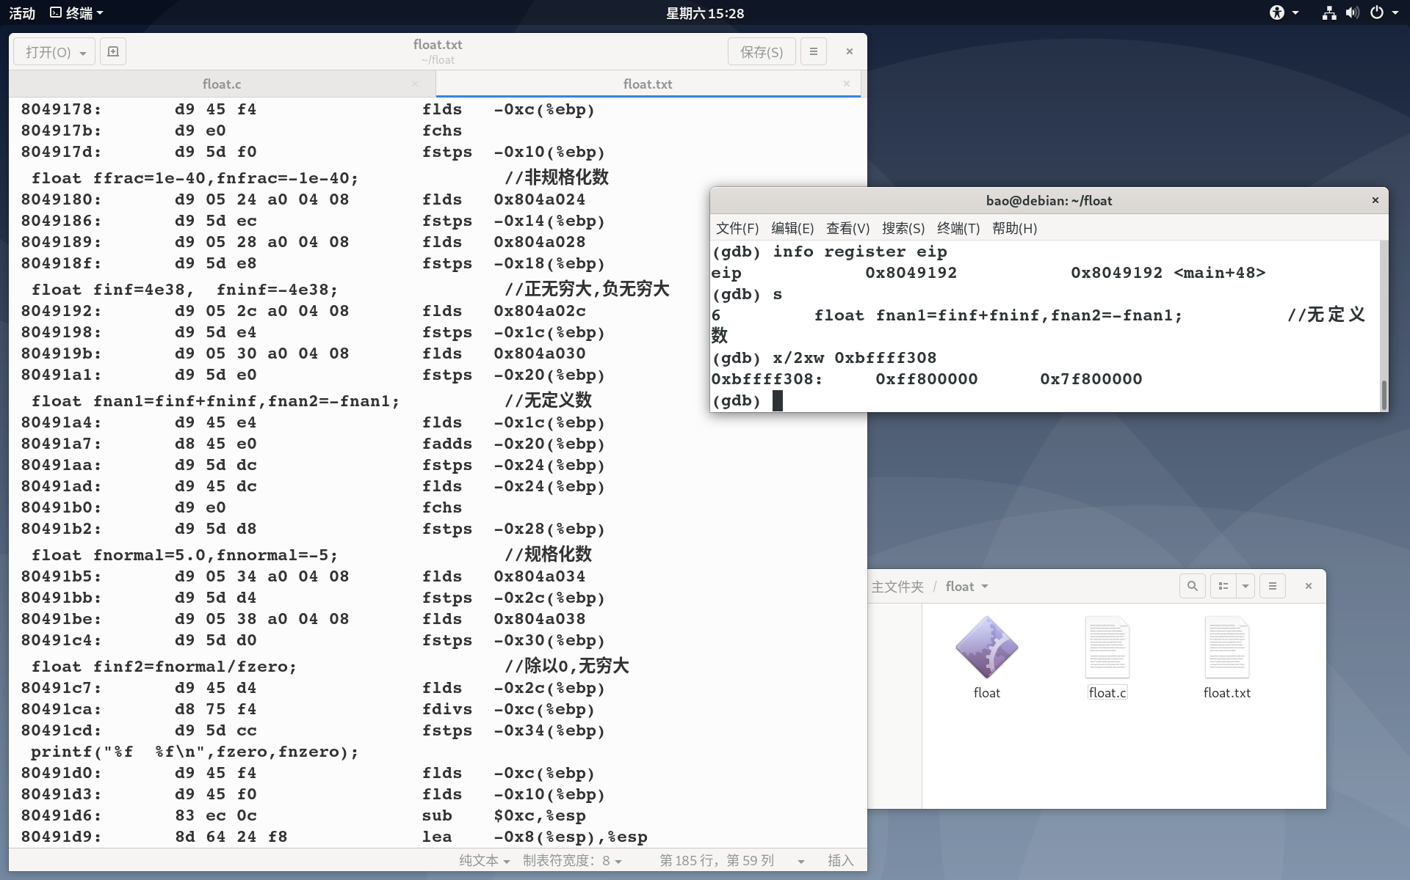
数据的机器级表示-浮点型数据的真值与机器数
变量 | 机器数 | 输出结果
finf | 0x7F80 0000
fninf | 0xFF80 0000
正负无穷大
浮点数的阶码e，若e大于127，127+e>254，则超过规格化数的表示能力，就定义为无穷大数

Slide 39

数据的机器级表示-浮点型数据的真值与机器数
变量 | 机器数 | 输出结果
fnan1 | 0xFFC0 0000
Fnan2 | 0x7FC0 0000
无定义数

Slide 40
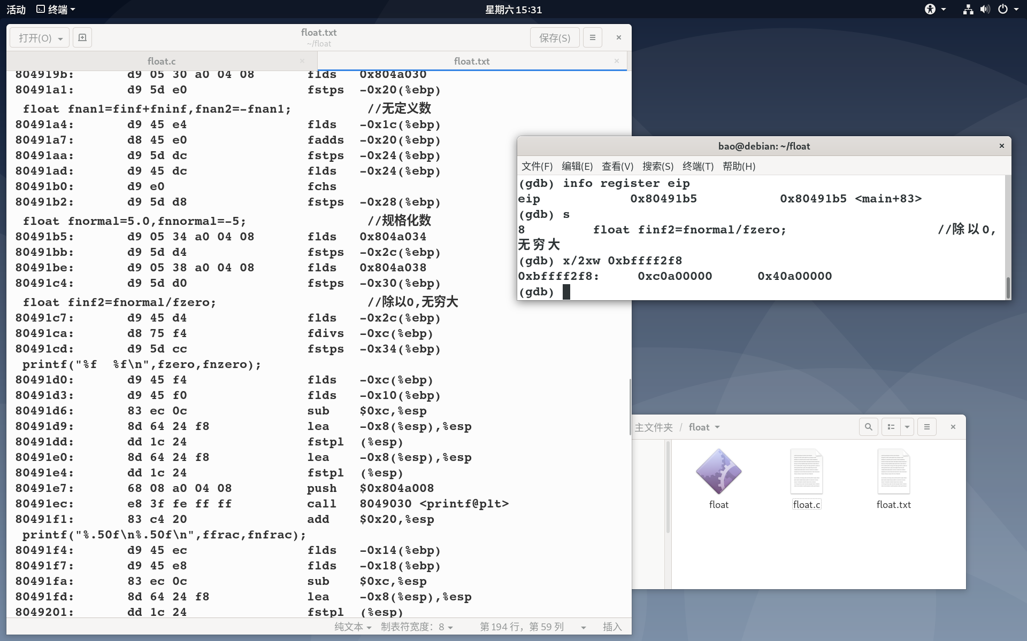
数据的机器级表示-浮点型数据的真值与机器数
变量 | 机器数 | 输出结果
fnormal1 | 0x40A0 0000
Fnormal2 | 0xC0A0 0000
规格化数
真值：±1.f*2^{e-127} 1≤e≤254

Slide 41
数据的机器级表示-浮点型数据的真值与机器数
规格化数的真值与机器数的对应关系：
真值： +/-1.xxxxxxxxxx * 2E
机器数： 1 bit 8 bits 23 bits
0/1 E+127 xxxxxxxxxx
真值： 5.0=1.01B*2² 2+127=1000 0001B
机器数： 0 1000 0001 010 0000 0000 0000 0000 0000B
=40a0 0000H
例如
机器数： 1 bit 8 bits 23 bits
S Exponent Significand
真值： (-1)^{S} x (1 + Significand) * 2^{(Exponent-127)}
机器数： 40a0 0000H
=0 1000 0001 010 0000 0000 0000 0000 0000B
真值： 1.01B*2² 1000 0001B-127=2
例如

Slide 42
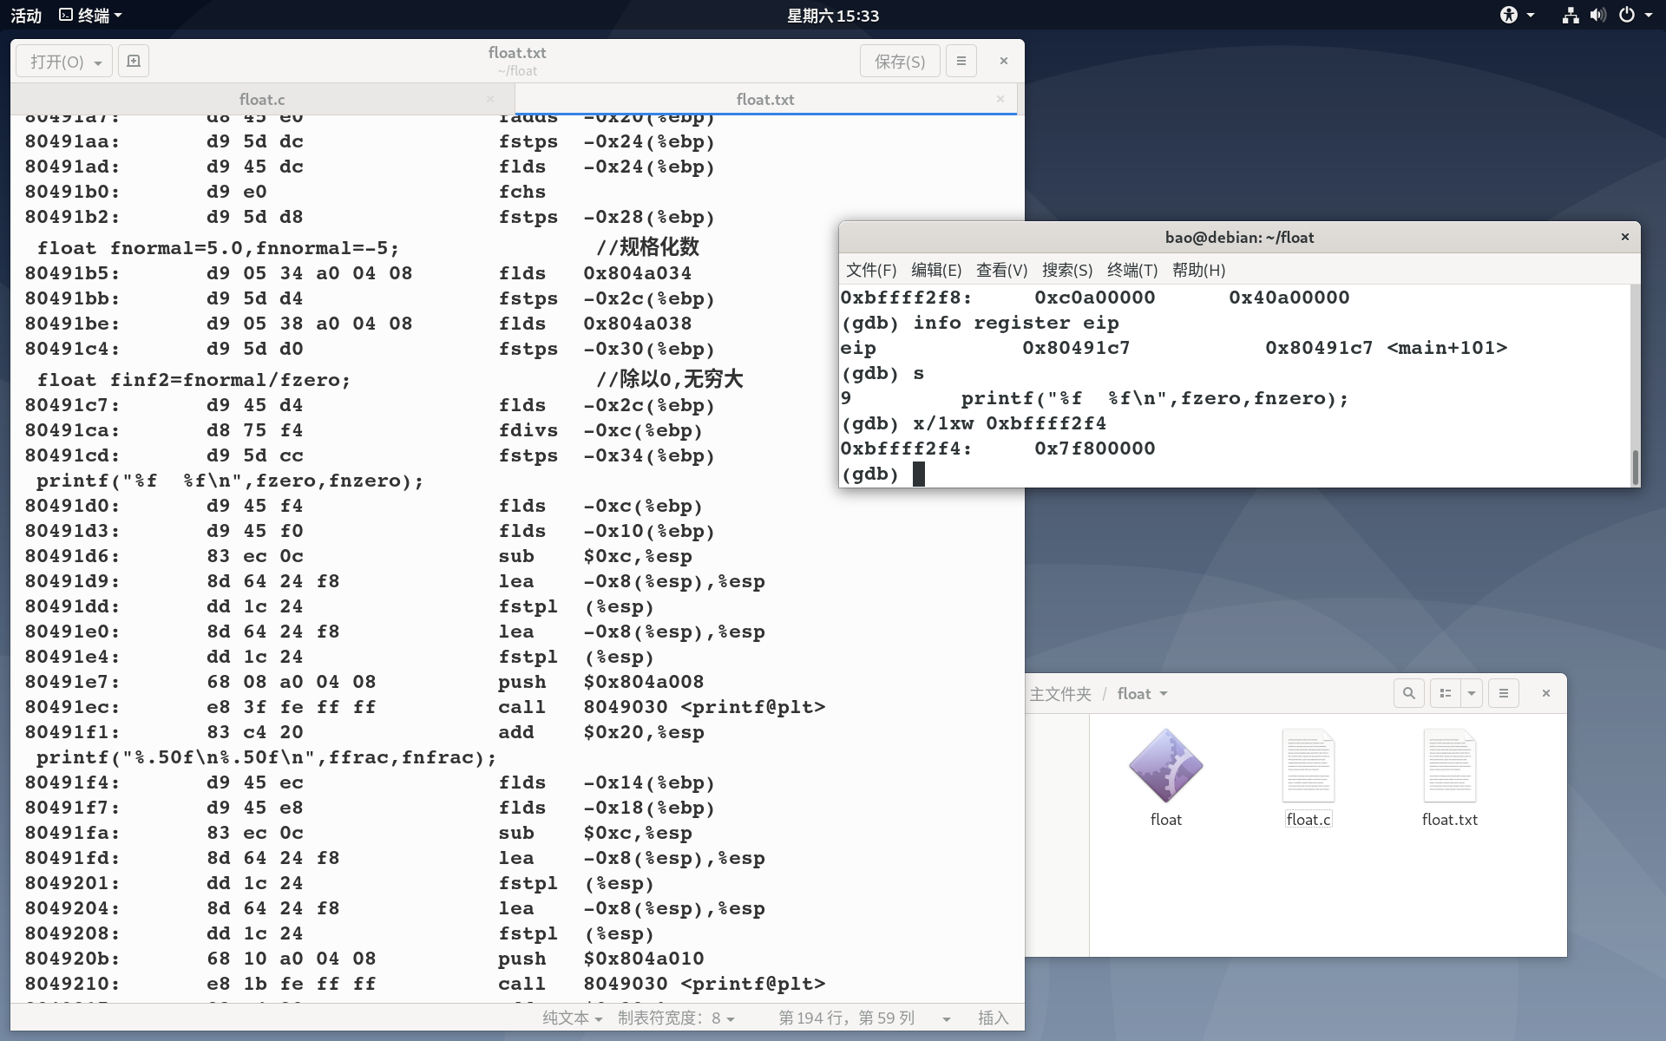
数据的机器级表示-浮点型数据的真值与机器数
变量 | 机器数 | 输出结果
finf2 | 0x7F80 0000
浮点数除以0

Slide 43
数据的机器级表示-浮点型数据的真值与机器数
#include "stdio.h"
void main()
{ float fzero=0,fnzero=-fzero; // 0,-0
float ffrac=1e-40,fnfrac=-1e-40; // 非规格化数
float finf=4e38, fninf=-4e38; // 正无穷大,负无穷大
float fnan1=finf+fninf,fnan2=-fnan1; // 无定义数
float fnormal=5.0,fnnormal=-5; // 规格化数
float finf2=fnormal/fzero; // 除以0,无穷大
printf("%f %f\n",fzero,fnzero);
printf("%.50f\n%.50f\n",ffrac,fnfrac);
printf("%f %f\n",finf,fninf);
printf("%f %f\n",fnan1,fnan2);
printf("%f %f\n",fnormal,fnnormal);
printf("%f\n",finf2);
}
// 0,-0
// 非规格化数
// 正无穷大,负无穷大
// 无定义数
// 规格化数
// 除以0,无穷大

Slide 44
数据的机器级表示-数据的宽度与存放顺序
#include "stdio.h"
void main()
{ struct record {
char xc;
int xi;
short xs;
char yc;
};
struct record R[2] ;
R[0].xc=100; R[0].xi=100; R[0].xs=100; R[0].yc=2;
R[1].xc=0x11; R[1].xi=0x12345678; R[1].xs=0x2233; R[1].yc=0x44;
printf("char:%dB,short:%dB,int:%dB\n",sizeof(R[0].xc),sizeof(R[0].xs),
sizeof(R[0].xi));
printf("R:%dB\n",sizeof(R));
}
1、 R[0].xc、R[0].xi、R[0].xs的初始值相同，他们的机器数一样吗？
2、计算机采用字节编址方式。
已知R[0].xi为int型变量，R[0].xi占4字节，这4字节如何排列？
3、在上述定义中，数组R占用多少字节？代码是否可以优化？
数据存储的宽度
大端、小端方式
数据存储的对齐

Slide 45
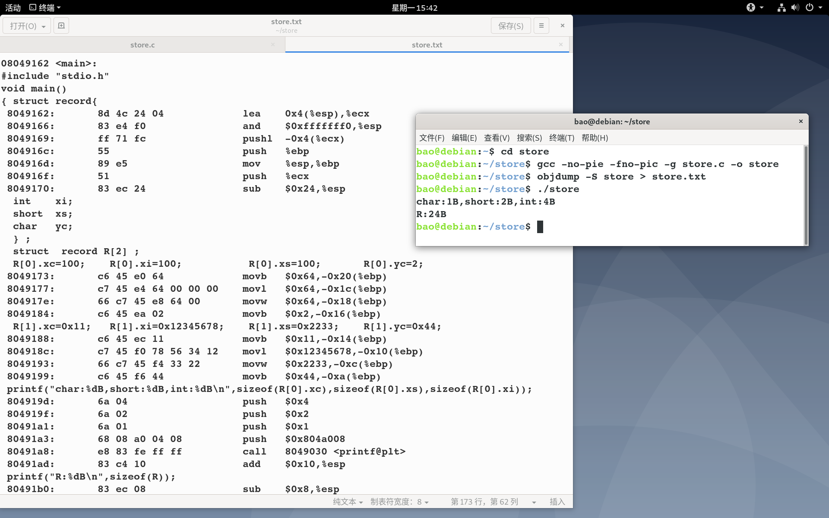
数据的机器级表示-数据的宽度与存放顺序
计算：1B+4B+2B+1B=8B，8B*2=16B，正确吗？
为什么输出R有24B？

Slide 46
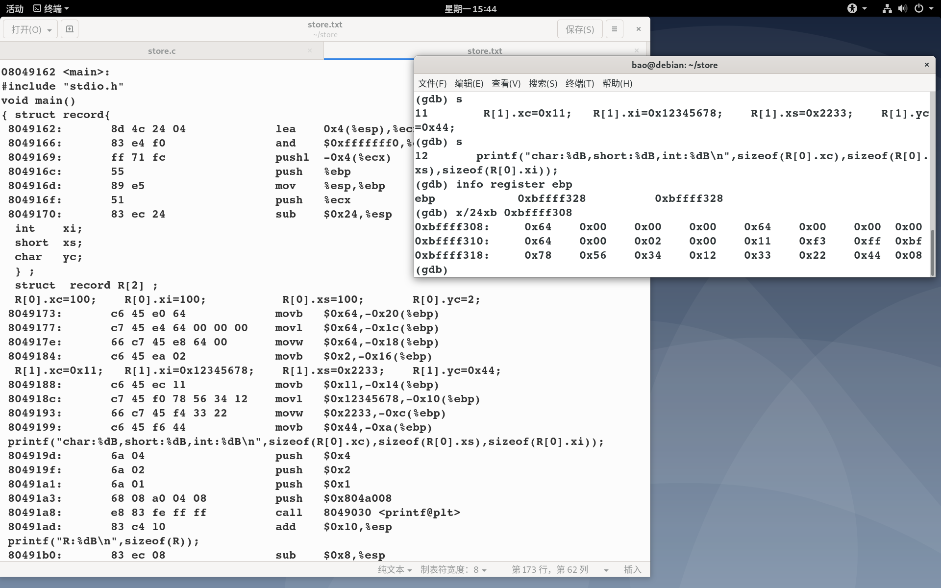
数据的机器级表示-数据的宽度与存放顺序
R[ebp]=0xbfff f328
-0x20(%ebp)=0xbfff f308
-0x14(%ebp)=0xbfff f314
1、数据存储的宽度
R[0].xc、R[0].xi、R[0].xs的初始值相同，他们的机器数占用的字节数不一样

Slide 47
数据的机器级表示-数据的宽度与存放顺序
R[ebp]=0xbfff f328
-0x20(%ebp)=0xbfff f308
-0x14(%ebp)=0xbfff f314
2、数据的存放顺序：小端方式知
0xbffff30c | 0xbffff30d | 0xbffff30e | 0xbffff30f
0x64 | 0x00 | 0x00 | 0x00

Slide 48
数据的机器级表示-数据的宽度与存放顺序
R[0]
xc
xi
xs |  | yc
xc
xi
xc |  | yc
3、边界对齐方式：R占用的字节数
R[0]: 1B+3B+4B+2B+1B+1B=12B
R[1]: 1B+3B+4B+2B+1B+1B=12B
R: 12B*2=24B
R[1]

Slide 49
数据的机器级表示-数据的宽度与存放顺序
结构体定义
优化后结构体定义
struct record {
char xc;
int xi;
short xs;
char yc;
};
struct record {
char xc;
char yc;
short xs;
int xi;
} ;
R[0]
xc
xi
xs |  | yc
xc
xi
xc |  | yc
R[0]
xc | yc | xs
xi
xc | yc | xs
xi
R[1]
R[1]
R占用的字节数:
(1B+3B+4B+2B+1B+1B)*2=24B
R占用的字节数:
(1B+1B+2B+4B)*2=16B

Slide 50
数据的机器级表示-不同整型数据之间的转换
#include "stdio.h"
void main()
{ short si=-100; //初始化
unsigned short usi=si; //相等长度之间的数据传送
int i=usi; //无符号数位扩展：零扩展
unsigned ui=usi; //无符号数位扩展：零扩展
int i1=si; //带符号数位扩展：符号扩展
unsigned ui1=si; //带符号数位扩展：符号扩展
int i2=0x12348765; //初始化
short si2=i2; //位截断
int i3=si2; //带符号数位扩展
printf("si=%d,usi=%u,i=%d,ui=%u,i1=%d,ui1=%u\n",si,usi,i,ui,i1,ui1);
printf("i2=%d,si2=%d,i3=%d\n", i2,si2,i3);
}
变量名 | 机器数 | 输出值 | 备注
si |  |  | 初始值
usi |  |  | 等长数据传送
i |  |  | 零扩展
ui |  |  | 零扩展
i1 |  |  | 符号扩展
ui1 |  |  | 符号扩展
i2 |  |  | 初始值
si2 |  |  | 位截断
i3 |  |  | 符号扩展

Slide 51
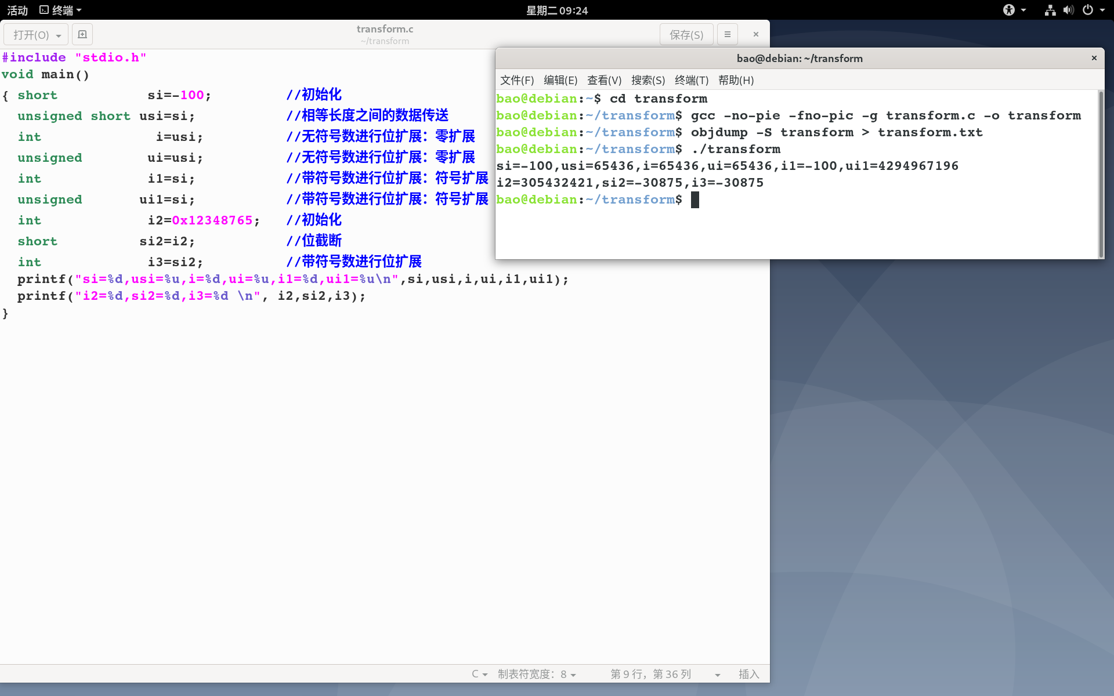
数据的机器级表示-不同整型数据之间的转换
变量名 | 机器数 | 输出值 | 备注
si |  | -100 | 初始值
usi |  | 65436 | 等长数据传送
i |  | 65436 | 零扩展
ui |  | 65436 | 零扩展
i1 |  | -100 | 符号扩展
ui1 |  | 4294967196 | 符号扩展
i2 |  | 305432421 | 初始值
si2 |  | -30875 | 位截断
i3 |  | -30875 | 符号扩展

Slide 52
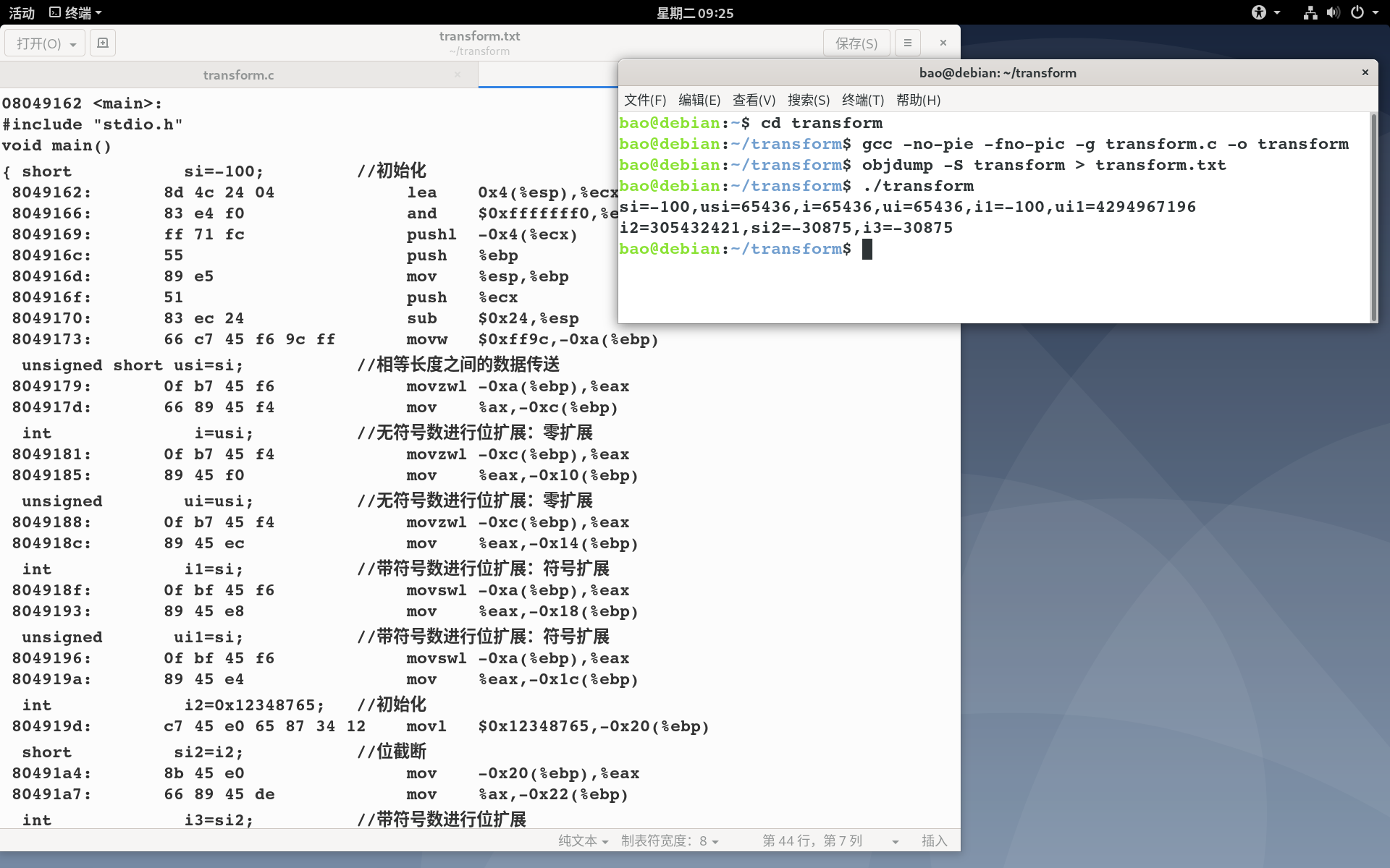
数据的机器级表示-不同整型数据之间的转换
mov指令：通过寄存器的宽度，可隐含指出数据传送的字节数。
movb、movw和movl指令：mov指令的汇编表示中显式地指出了数据传送的字节数。
movz和movs指令：符号扩展和零扩展。
例如，movzwl指令表示将16位源操作数零扩展后，传送到32位的目的操作数地址处，高16位是全0；
movsbl指令表示将8位源操作数符号扩展后，传送到32位的目的操作数地址处，高16位全是源操作数的符号位

Slide 53
数据的机器级表示-不同整型数据之间的转换
a和b都是整型数据
b=a；
机器数上的复制
符号扩展或零扩展
截断

Slide 54
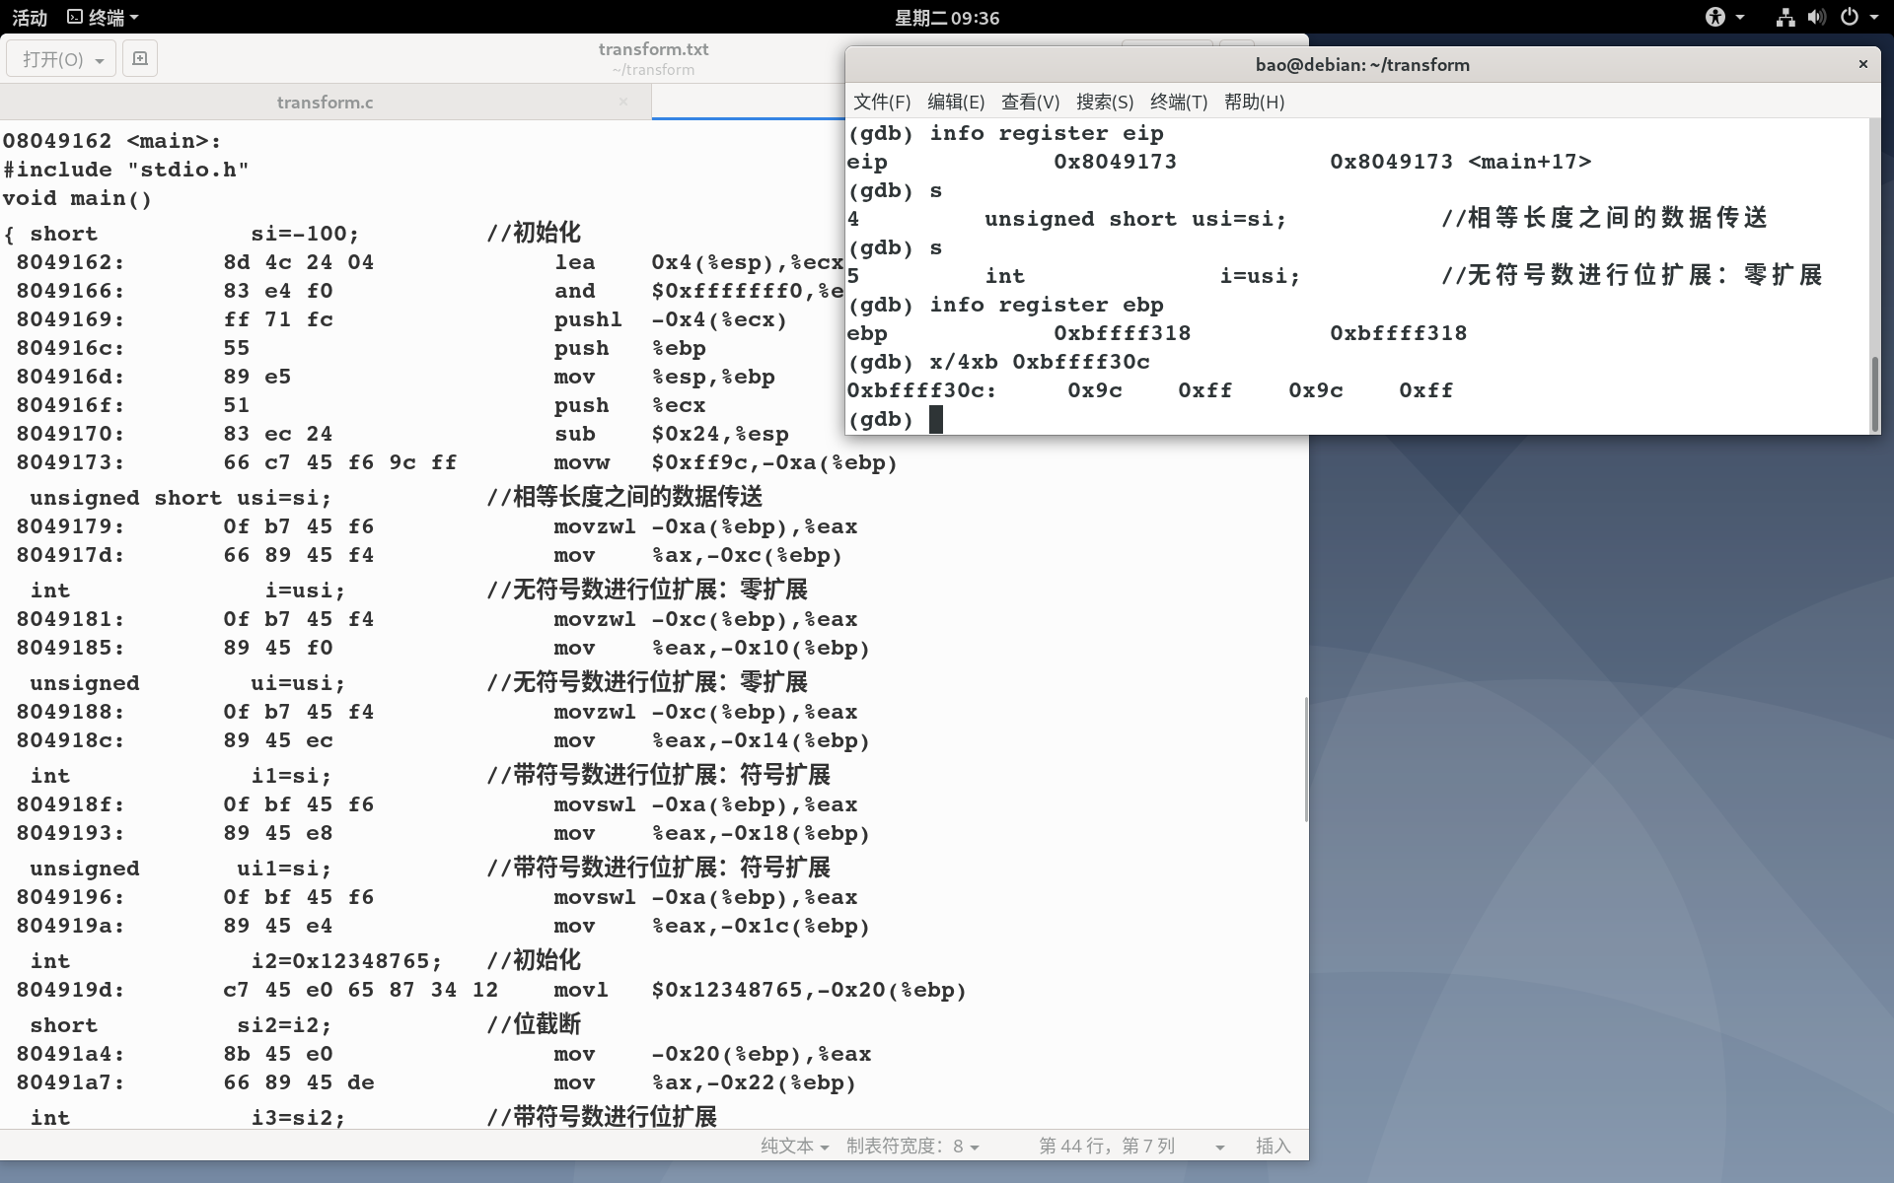
数据的机器级表示-不同整型数据之间的转换
1. 等长数据传送
查看变量si和usi的机器数
R[ebp]=0xbfff f318
-0xc(%ebp)=0xbfff f30c
-0xa(%ebp)=0xbfff f30e
usi：0xff9c
si： 0xff9c

Slide 55
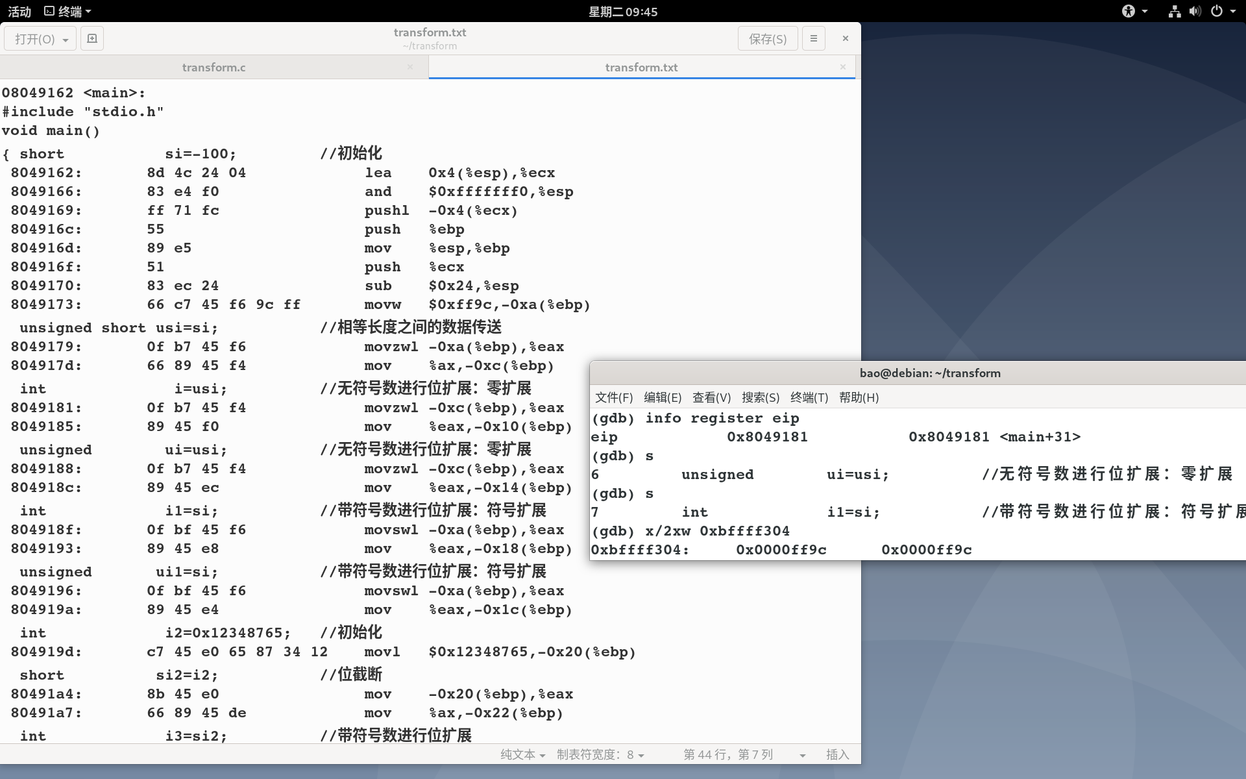
数据的机器级表示-不同整型数据之间的转换
2. 零扩展
查看变量i和ui的机器数
R[ebp]=0xbfff f318
-0x14(%ebp)=0xbfff f304
-0x10(%ebp)=0xbfff f308
usi: 0xff9c
ui：0x0000 ff9c
i： 0x0000 ff9c

Slide 56
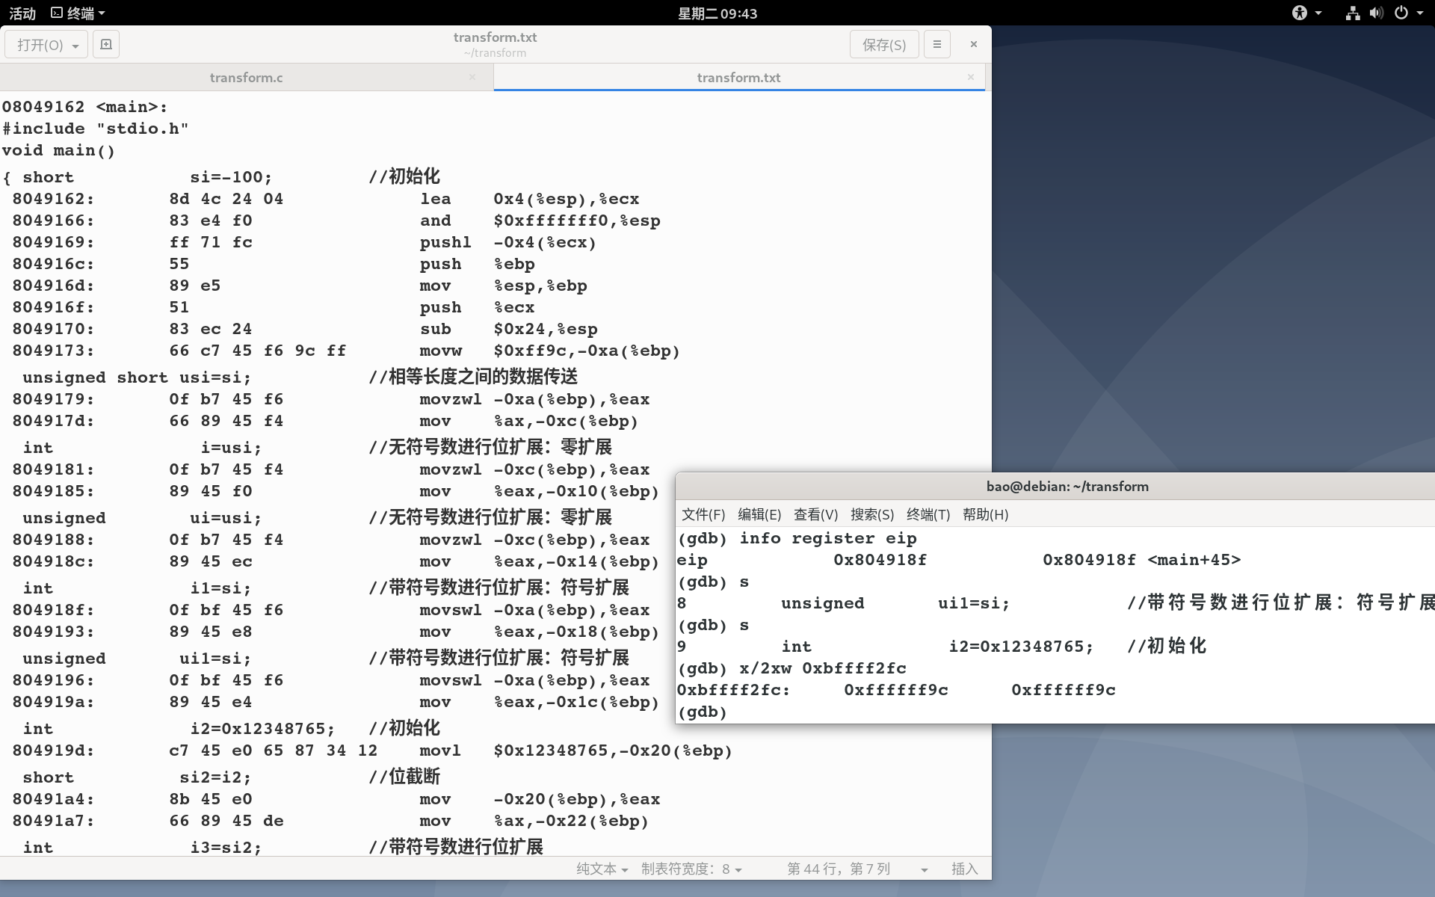
数据的机器级表示-不同整型数据之间的转换
3. 符号扩展
查看变量i1和ui1的机器数
R[ebp]=0xbfff f318
-0x1c(%ebp)=0xbfff f2fc
-0x18(%ebp)=0xbfff f300
si: 0xff9c
ui1: 0xffff ff9c
i1: 0xffff ff9c

Slide 57
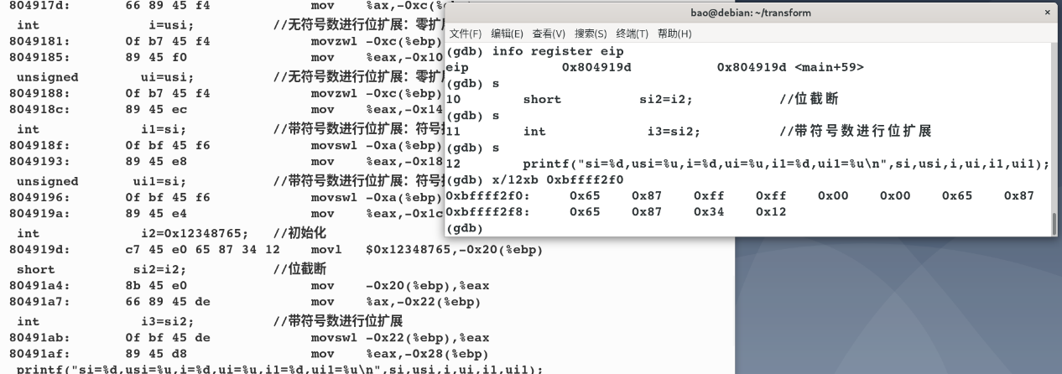
数据的机器级表示-不同整型数据之间的转换
4. 位截断、符号扩展
C语句“si2=i2;”和“i3= si2;” 执行后，i2和i3的机器数未必相同，
高级语言程序中的赋值运算符“=”不同于数学中的等号“=”。
查看变量i2、si2和i3的机器数
R[ebp]=0xbfff f318
-0x20(%ebp)=0xbfff f2f8
-0x22(%ebp)=0xbfff f2f6
-0x28(%ebp)=0xbfff f2f0
i2: 0x12348765
si2: 0x8765 位截断
i3: 0xffff 8765 符号扩展

Slide 58
数据的机器级表示-不同整型数据之间的转换
变量名 | 机器数 | 输出值 | 备注
si | 0xff9c | -100 | 初始值
usi | 0xff9c | 65436 | 等长数据传送
i | 0x0000 ff9c | 65436 | 零扩展
ui | 0x0000 ff9c | 65436 | 零扩展
i1 | 0xffff ff9c | -100 | 符号扩展
ui1 | 0xffff ff9c | 4294967196 | 符号扩展
i2 | 0c1234 8765 | 305432421 | 初始值
si2 | 0c8765 | -30875 | 位截断
i3 | 0cffff 8765 | -30875 | 符号扩展

Slide 59
任务：
实验系统的安装和配置
GCC、OBJDUMP、GDB工具的使用
数据的机器级表示
数据的基本运算
程序的机器级表示
整数的加减、乘运算

Slide 60
数据的基本运算-整数加减运算
整数的加、减运算：C语句——指令——电路——数据（机器数、真值）
标志位：逻辑表达式——电路——应用
#include "stdio.h"
void main( )
{ int a=100, b=2147483647, c, d;
unsigned int ua=100, ub=2147483647, uc, ud;
c=a+b; uc=ua+ub;
d=a-b; ud=ua-ub;
printf("c=a+b=%d+%d=%d\n", a, b, c);
printf("uc=ua+ub=%u+%u=%u\n", ua, ub, uc);
printf("d=a-b=%d-%d=%d\n", a, b, d);
printf("ud=ua-ub=%u-%u=%u\n", ua, ub, ud);
}
变量 | 机器数 | 输出值 | 变量 | 机器数 | 输出值
a |  |  | ua
b |  |  | ub
c |  |  | uc
d |  |  | ud
C程序中的数据；电路中的数据；运算得到的数据正确吗？为什么。

Slide 61
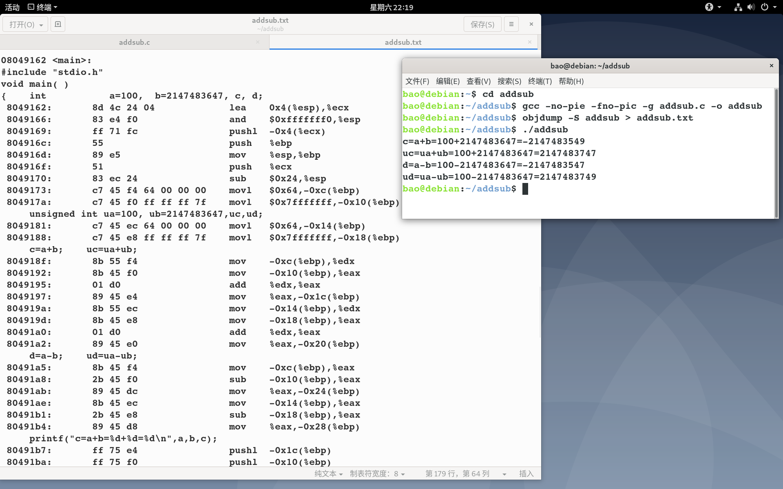
数据的基本运算-整数加减运算
在IA-32+Linux中：
观察：带符号整数加、减法运算指令；无符号整数加、减法运算指令
C程序的输出结果是否正确？

Slide 62
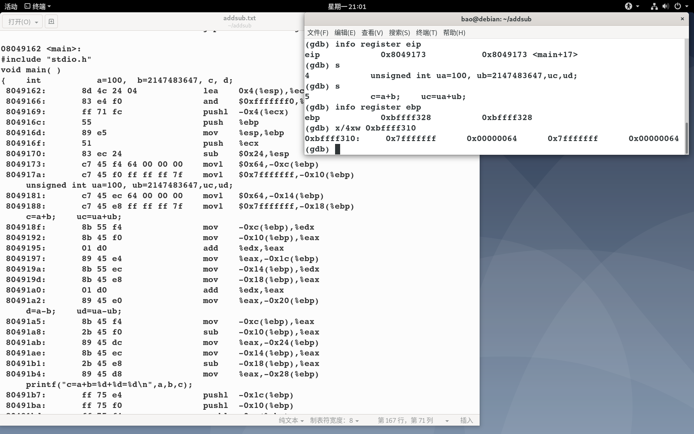
数据的基本运算-整数加减运算
1. 查看变量a、b、ua和ub的机器数
R[ebp]=0xbfff f328
-0x18(%ebp)=0xbfff f310
-0x14(%ebp)=0xbfff f314
-0x10(%ebp)=0xbfff f318
-0xc(%ebp)=0xbfff f31c
ub：0x7fff ffff
ua：0x0000 0064
b：0x7fff ffff
a：0x0000 0064
a和ua的机器数相同、b和ub的机器数相同

Slide 63
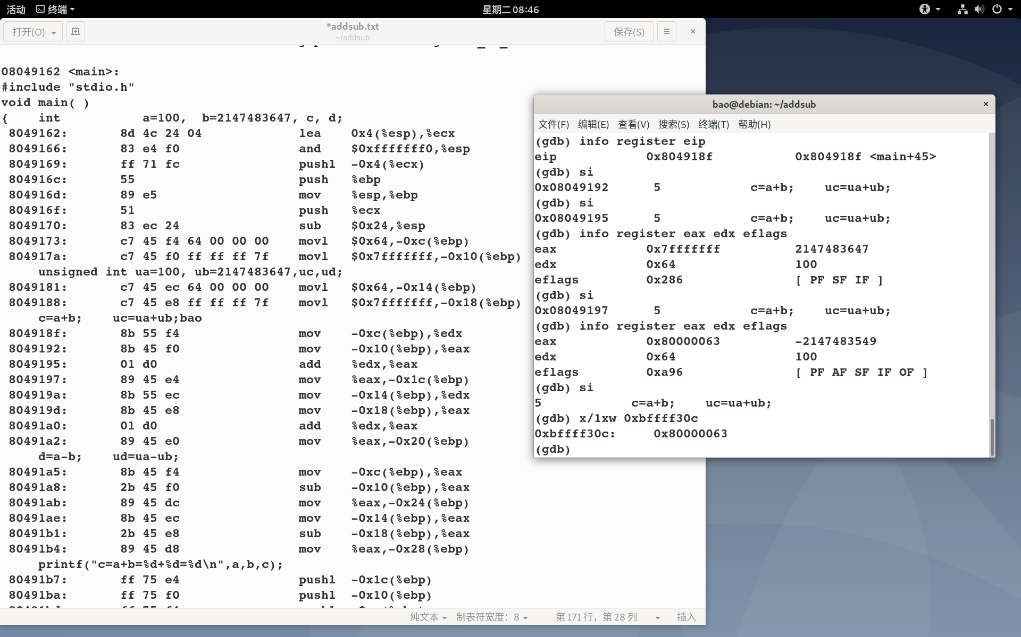
数据的基本运算-整数加减运算
2. 跟踪C语句“c=a+b;”的执行
R[ebp]=0xbfff f328
-0x1c(%ebp)=0xbfff f30c
c：0x8000 0063
在add指令执行前、后查看：eax、edx和eflags寄存器的内容
R[eax]+R[edx]→R[eax]
设置eflags内容: OF、SF、ZF、CF · · ·
指令
31~22 | 21~12 | 11 | 10 | 9 | 8 | 7 | 6 | 5 | 4 | 3 | 2 | 1 | 0
保留 | …… | O | D | I | T | S | Z | 0 | A | 0 | P | 1 | C
0 0 1 0 1 0 0 0 0 1 1 0
1 0 1 0 1 0 0 1 0 1 1 0
0x286
0xa96

Slide 64
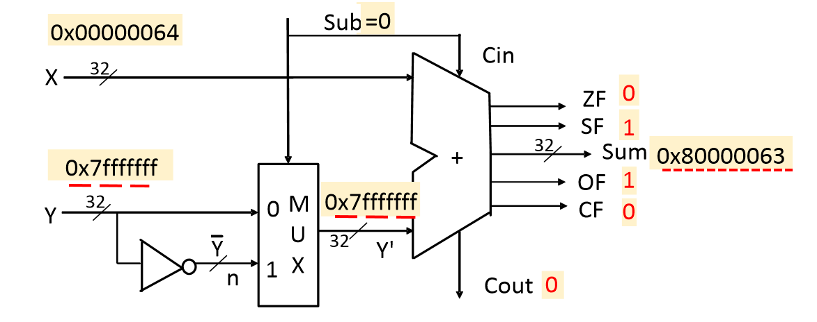
数据的基本运算-整数加减运算
sub=0 加法运算
0x0000 0064 a
+ 0x7fff ffff b
0x8000 0063 c
OF=1、SF=1、ZF=0、CF=0
电路

Slide 65
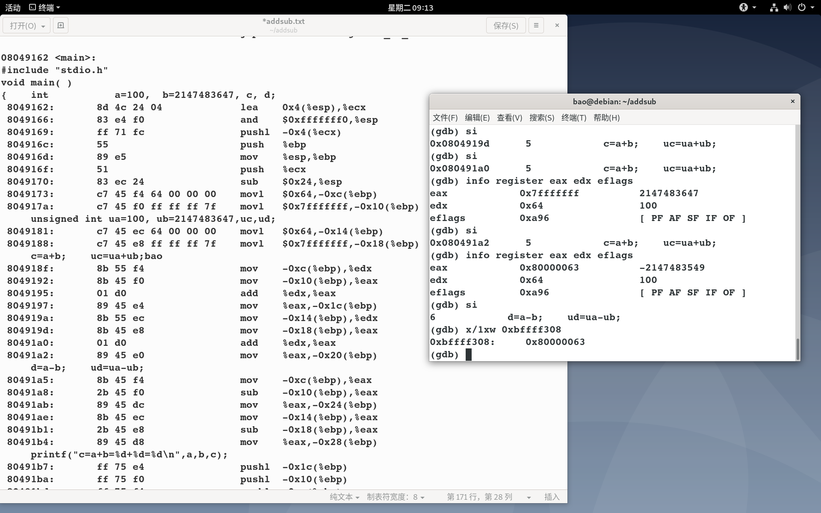
数据的基本运算-整数加减运算
3. 跟踪C语句“uc=ua+ub;”的执行
在IA-32架构中，并不区分带符号整数和无符号整数的加法运算指令
sub=0 加法运算
0x0000 0064 ua
+ 0x7fff ffff ub
0x8000 0063 uc
OF=1、SF=1、ZF=0、CF=0
c=a+b、uc=ua+ub:
a与ua、b与ub机器数相同，a+b与ua+ub的指令相同 → c与uc的机器数相同

Slide 66
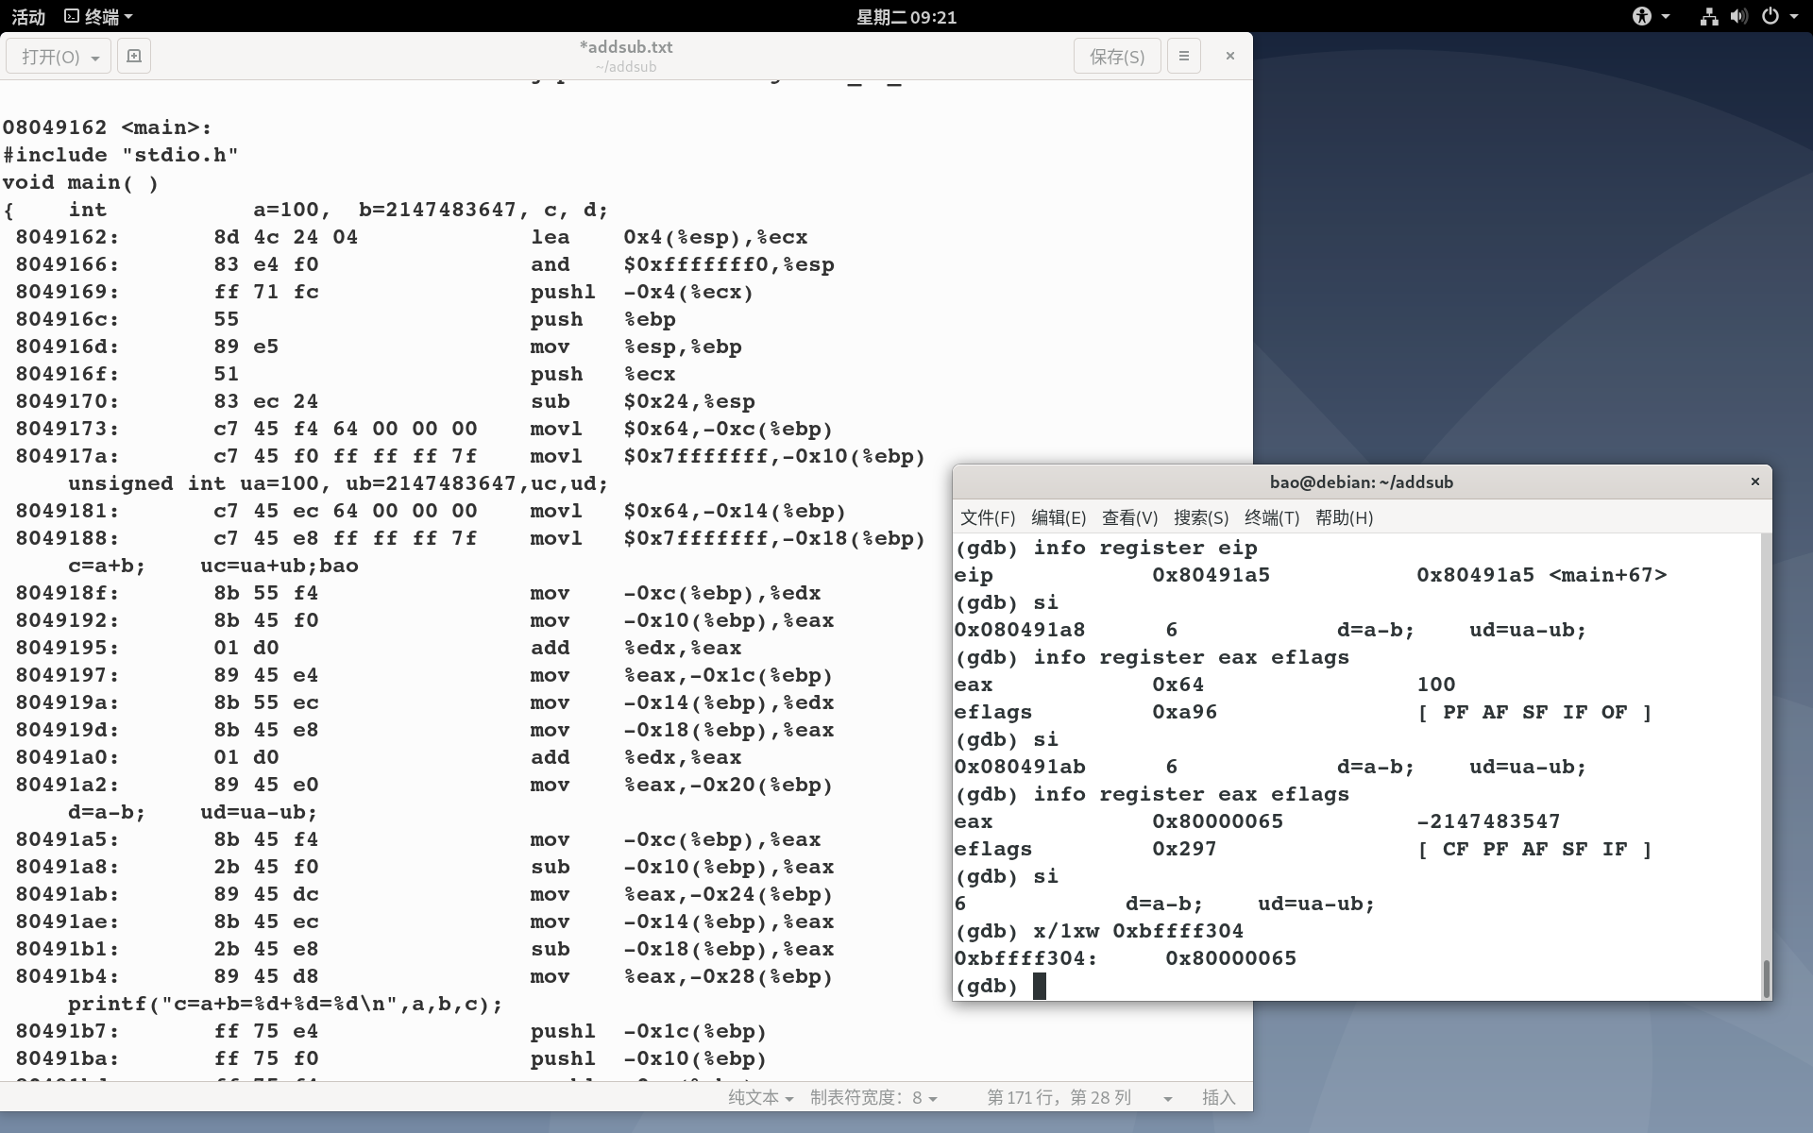
数据的基本运算-整数加减运算
4. 跟踪C语句“d=a-b;”的执行
R[ebp]=0xbfff f328
-0x24(%ebp)=0xbfff f304
d：0x8000 0065
在sub指令执行前、后查看：eax、eflags寄存器的内容
R[eax]- M[R[ebp]-0x10] → R[eax]
设置eflags内容: OF、SF、ZF、CF · · ·
指令
31~22 | 21~12 | 11 | 10 | 9 | 8 | 7 | 6 | 5 | 4 | 3 | 2 | 1 | 0
保留 | …… | O | D | I | T | S | Z | 0 | A | 0 | P | 1 | C
0 1 0 1 0 0 1 0 1 1 0
0 0 1 0 1 0 0 1 0 1 1 1
0xa96
0x297

Slide 67
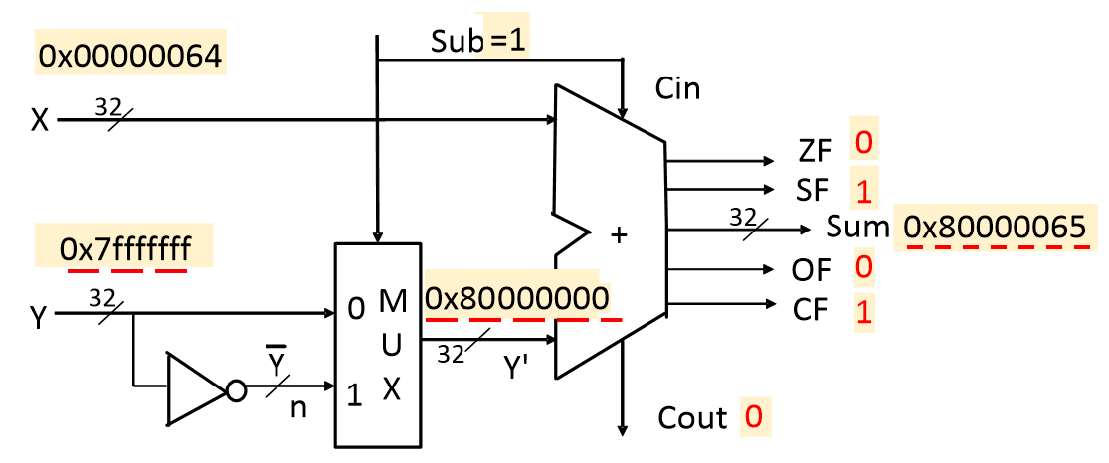
数据的基本运算-整数加减运算
sub=1 减法运算
0x0000 0064 a
+ 0x8000 0000
1 [-b]_{补}
0x8000 0065 d
OF=0、SF=1、ZF=0、CF=1
电路

Slide 68
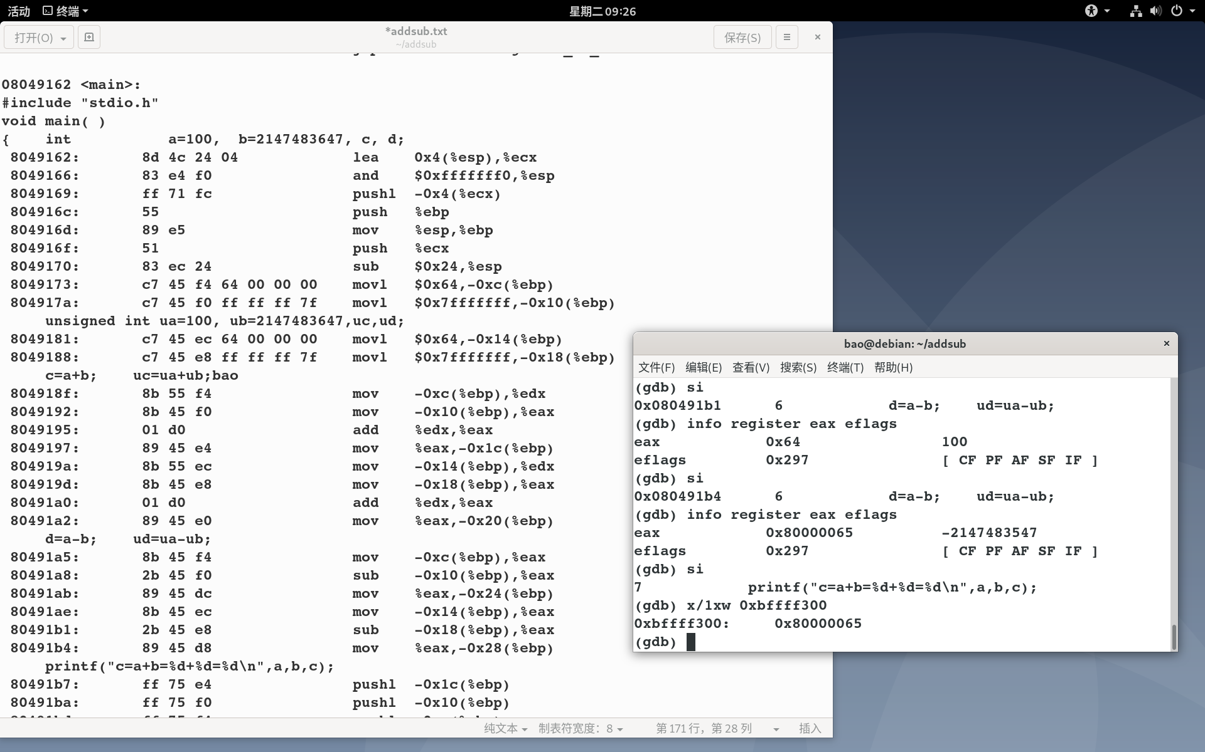
数据的基本运算-整数加减运算
5. 跟踪C语句“ud=ua-ub;”的执行
在IA-32架构中，并不区分带符号整数和无符号整数的减法运算指令
sub=1 减法运算
0x0000 0064 ua
+ 0x8000 0000
1 [-ub]_{补}
0x8000 0065 ud
OF=0、SF=1、ZF=0、CF=1
d=a-b、ud=ua-ub:
a与ua、b与ub机器数相同，a-b与ua-ub的指令相同 → d与ud的机器数相同

Slide 69
数据的基本运算-整数的加减运算
整数的加、减运算：C语句——指令——电路——数据（机器数、真值）
标志位：逻辑表达式——电路——应用
#include "stdio.h"
void main( )
{ int a=100, b=2147483647, c, d;
unsigned int ua=100, ub=2147483647, uc, ud;
c=a+b; uc=ua+ub;
d=a-b; ud=ua-ub;
printf("c=a+b=%d+%d=%d\n", a, b, c);
printf("uc=ua+ub=%u+%u=%u\n", ua, ub, uc);
printf("d=a-b=%d-%d=%d\n", a, b, d);
printf("ud=ua-ub=%u-%u=%u\n", ua, ub, ud);
}
变量 | 机器数 | 输出值 | 变量 | 机器数 | 输出值
a | 0x0000 0064 | 100 | ua | 0x0000 0064 | 100
b | 0x7fff ffff | 2147483647 | ub | 0x7fff ffff | 2147483647
c | 0x8000 0063 | -2147483549 | uc | 0x8000 0063 | 2147483747
d | 0x8000 0065 | -2147483547 | ud | 0x8000 0065 | 2147483749
C程序中的数据；电路中的数据；运算得到的数据正确吗？标志位的应用

Slide 70
数据的基本运算-整数加减运算
6. 判断加减运算结果是否正确
×
√
×
√
OF=1、SF=1、ZF=0、CF=0
OF=0、SF=1、ZF=0、CF=1
带符号整数：用OF位判断加减运算后的结果是否溢出，当OF=1时结果溢出；
减运算用OF和SF位判断减数和被减数大小关系，两者同号时为“大于”关系。
无符号整数：用CF位判断加减运算后的结果是否溢出或大小关系；
加运算且CF=1时，结果溢出；
减运算且CF=1时表示“小于”关系，结果不正确。

Slide 71
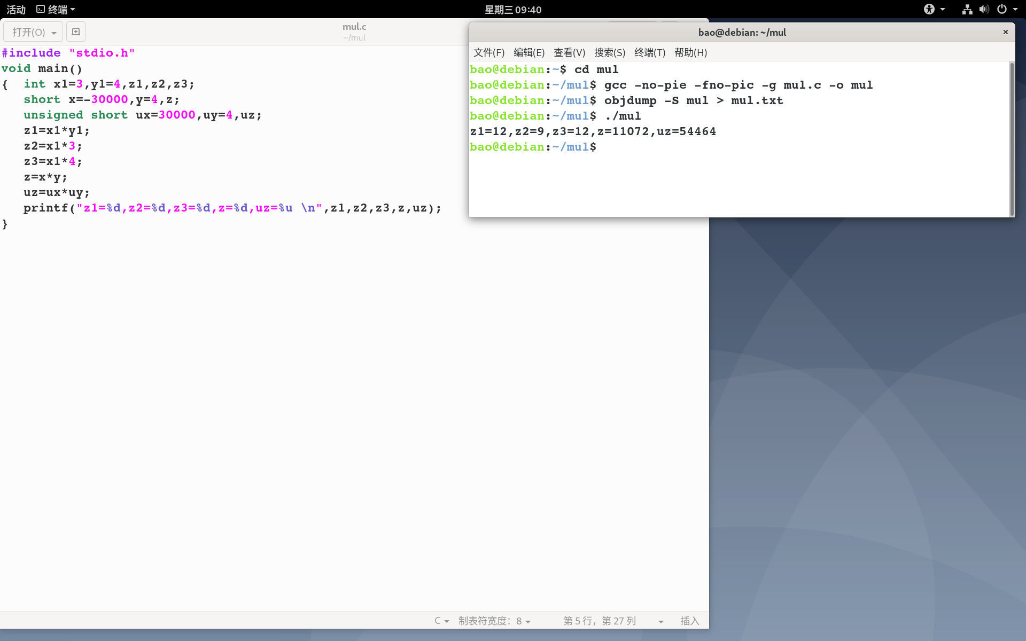
数据的基本运算-整数乘法运算
整数的乘法运算：C语句——指令——数据（机器数、真值）
溢出判断：硬件、编译器、程序员
#include "stdio.h"
void main()
{ int x1=3, y1=4, z1, z2, z3;
short x=-30000, y=4, z;
unsigned short ux=30000, uy=4, uz;
z1=x1*y1;
z2=x1*3;
z3=x1*4;
z=x*y;
uz=ux*uy;
printf("z1=%d, z2=%d, z3=%d, z=%d, uz=%u\n", z1, z2, z3, z, uz);
}

Slide 72
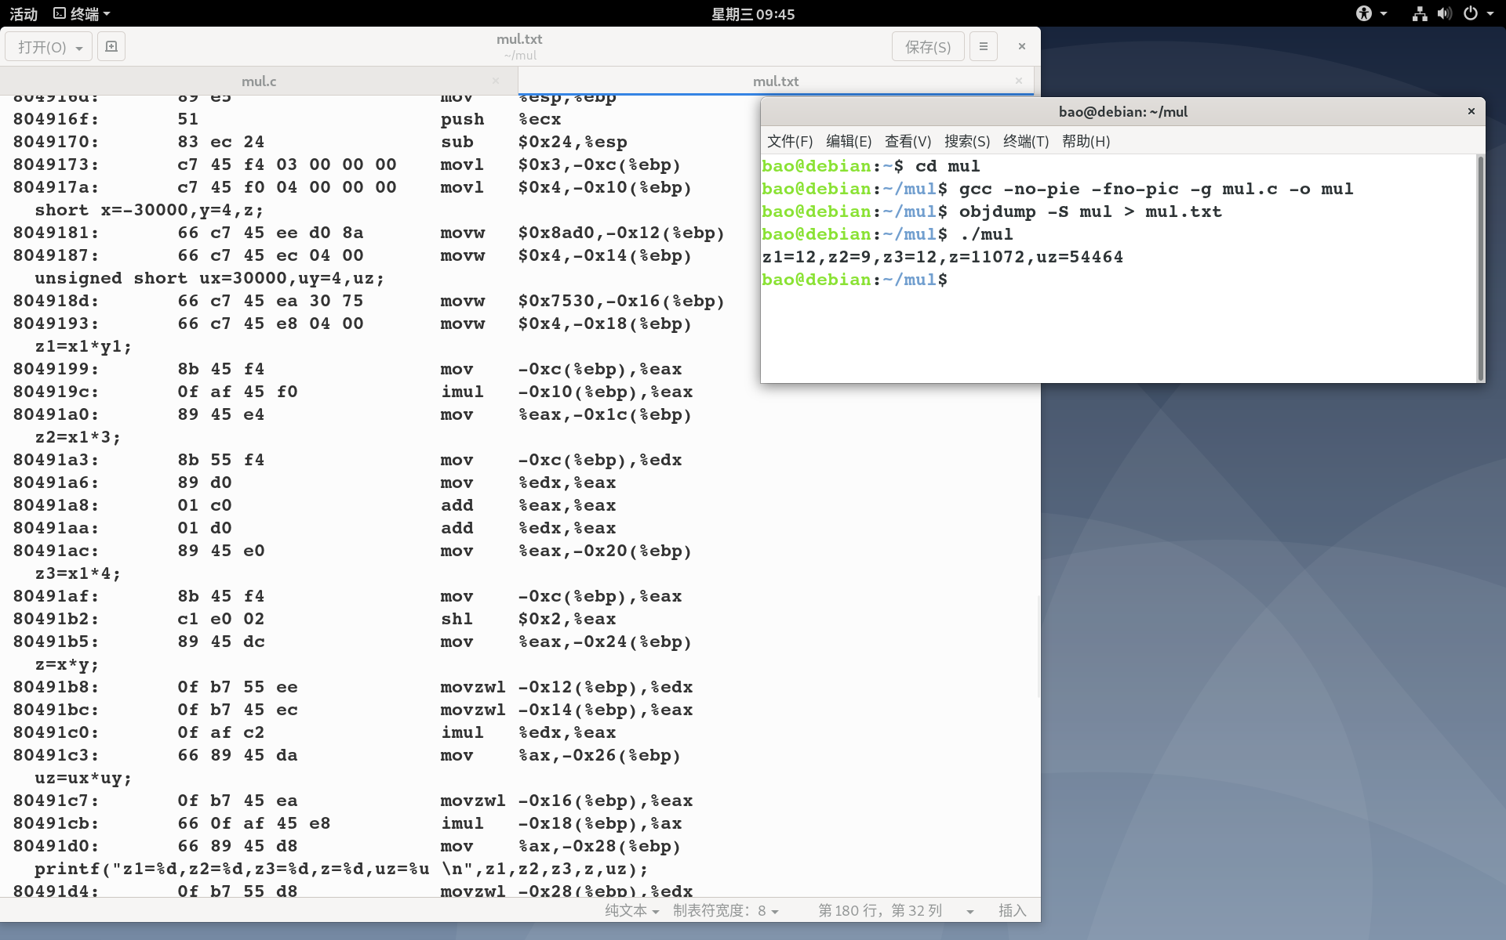
数据的基本运算-整数乘法运算
imul：带符号整数乘法指令
mul： 无符号整数乘法指令
分带符号整数乘运算电路与无符号整数乘运算电路。
使用不同的指令实现乘法运算；
无符号整数乘法运算为什么用带符号整数乘法指令？

Slide 73
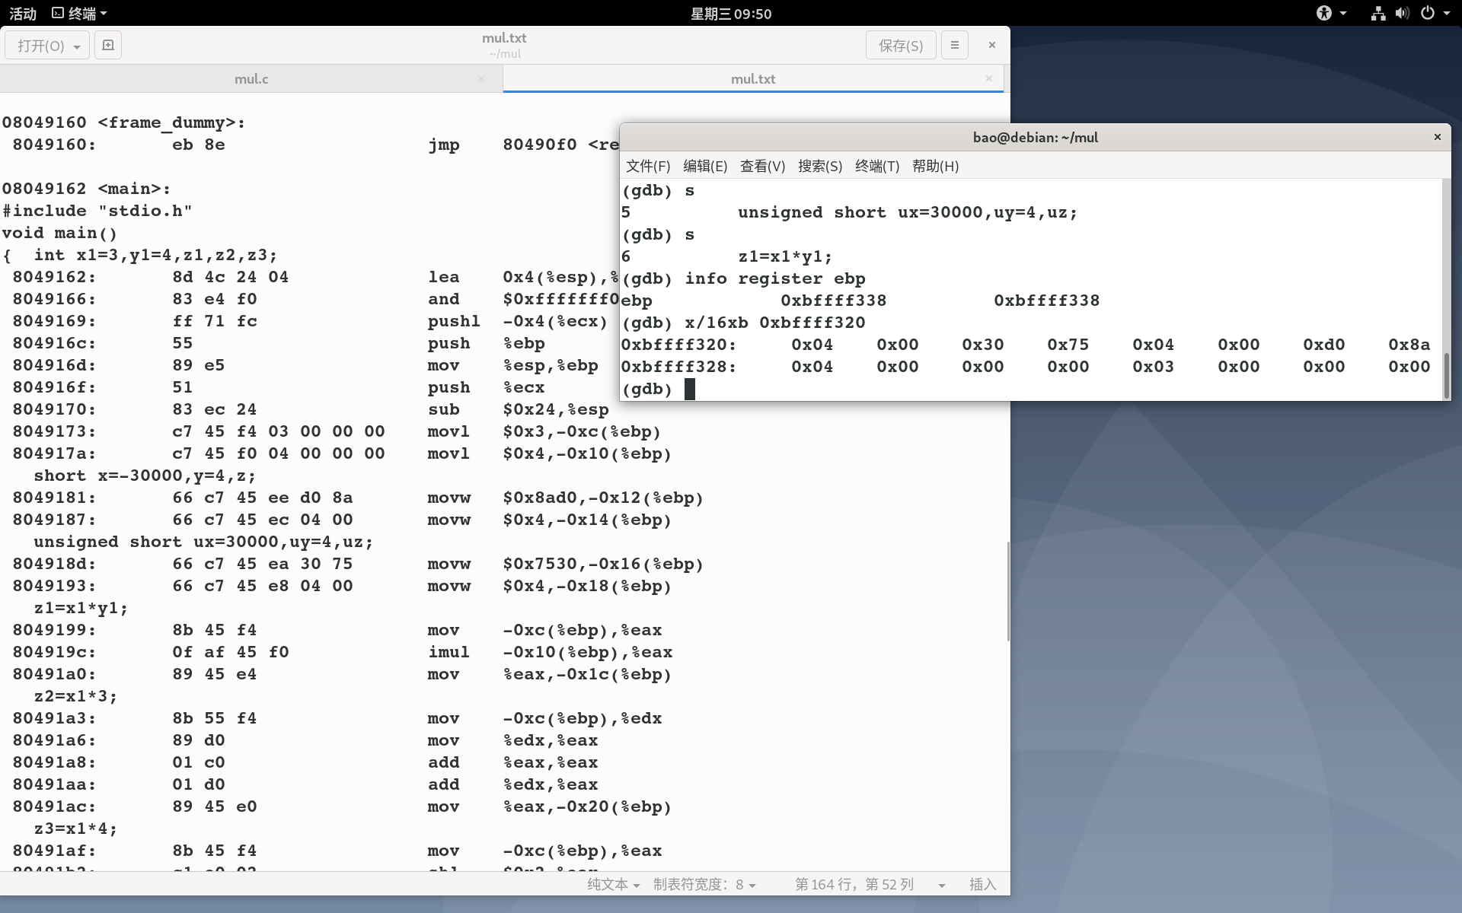
数据的基本运算-整数乘法运算
1. 查看变量x1、y1、x、y、ux、uy的机器数
R[ebp]=0xbfff f338
-0x18(%ebp)=0xbfff f320
-0x16(%ebp)=0xbfff f322
-0x14(%ebp)=0xbfff f324
-0x12(%ebp)=0xbfff f326
-0x10(%ebp)=0xbfff f328
-0xc(%ebp)=0xbfff f32c
uy：0x0004
ux：0x7530
y：0x0004
x：0x8ad0
y1：0x0000 0004
x1：0x0000 0003

Slide 74
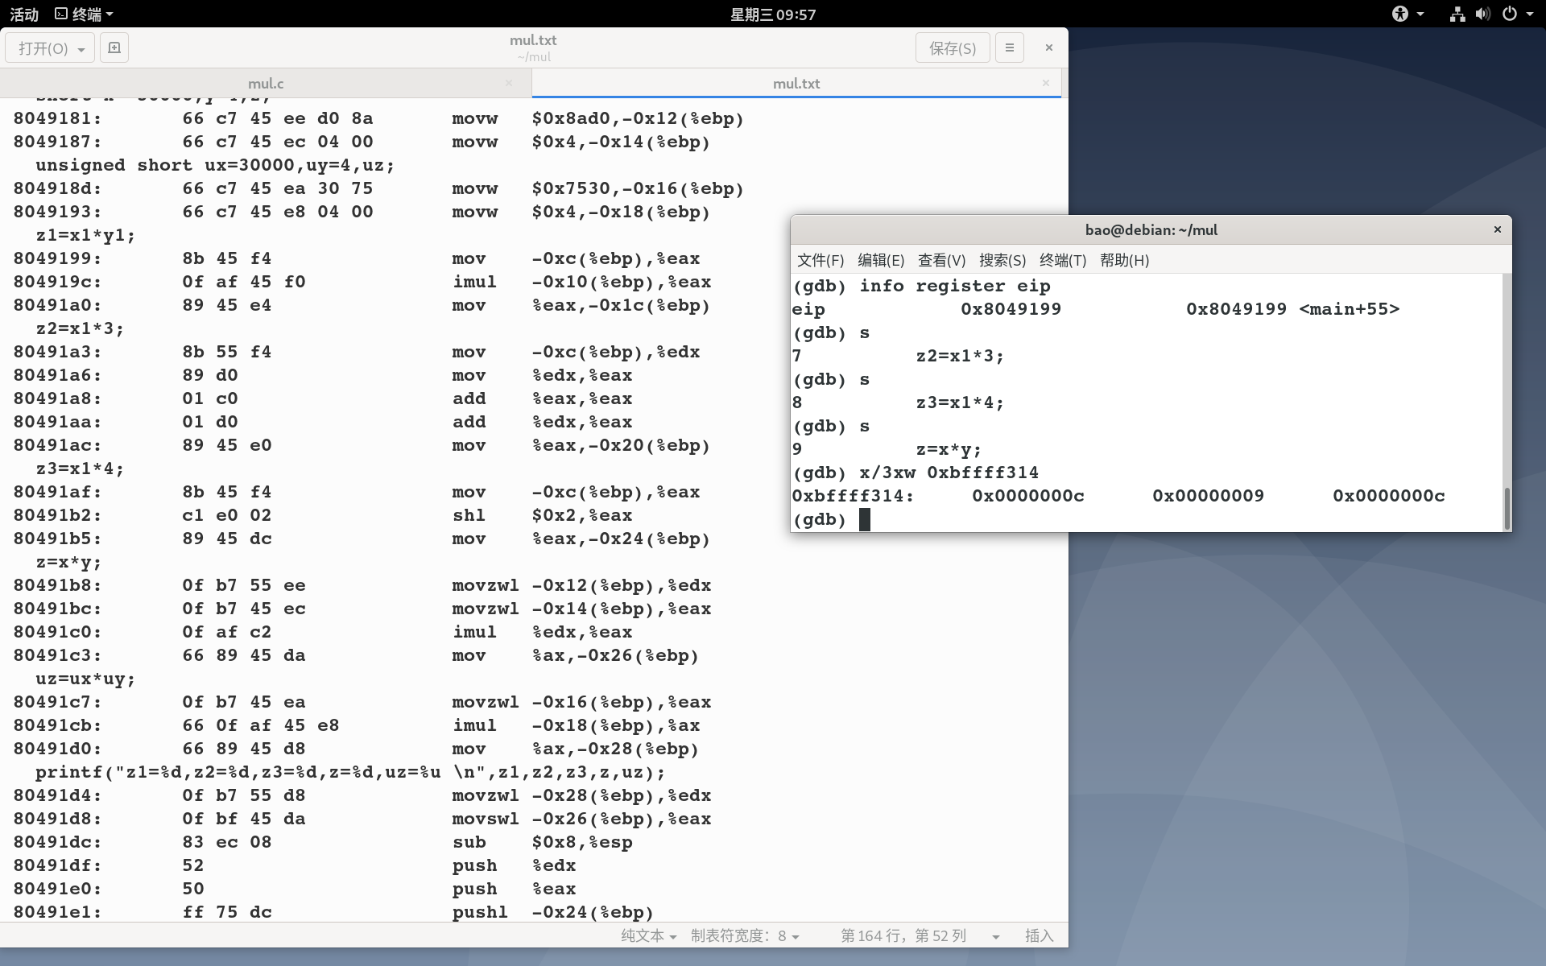
数据的基本运算-整数乘法运算
2. 跟踪
“z1=x1*y1;”
“z2=x1*3;”
“z3=x1*4;”
C语句
R[ebp]=0xbfff f338
-0x24(%ebp)=0xbfff f314
-0x20(%ebp)=0xbfff f318
-0x1c(%ebp)=0xbfff f31c
z3：0x0000 000c
z2：0x0000 0009
z1：0x0000 000c
编译器：两个变量的乘运算用乘法指令实现；
变量与常量的乘运算用加法指令、减法指令、移位指令实现。
原因： 乘法器的实现电路比加减运算器和移位电路更复杂，
整数乘运算的执行时间比整数加减运算和移位运算的执行时间更长。

Slide 75
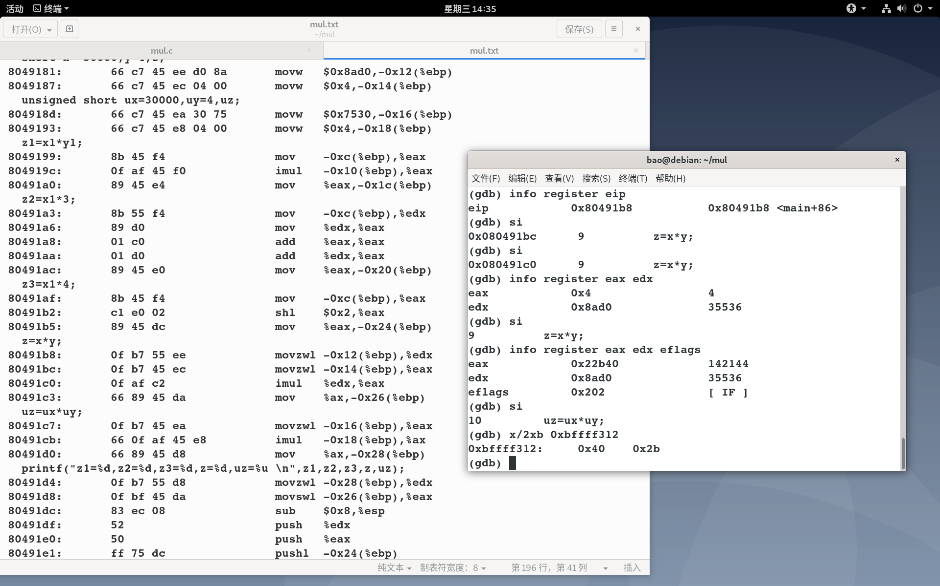
数据的基本运算-整数乘法运算
3. 跟踪
“z=x*y;”
C语句
R[ebp]=0xbfff f338
-0x26(%ebp)=0xbfff f312
x：0x8ad0
y：0x0004
z：0x2b40
有溢出，结果不正确
乘积z只取低16位，乘数x和y的高16位（即edx和eax寄存器中高16位内容）不会影响z的结果
乘积有2n位，如果结果只取乘积的低n位，则可能发生溢出
movzwl指令：R[eax]=0x0000 8ad0 0x0000 8ad0* 0x0000 0004 →0x0002 2b40
movswl指令：R[eax]=0xffff 8ad0 0xffff 8ad0* 0x0000 0004 →0xfffe 2b40
31~22 | 21~12 | 11 | 10 | 9 | 8 | 7 | 6 | 5 | 4 | 3 | 2 | 1 | 0
保留 | …… | O | D | I | T | S | Z | 0 | A | 0 | P | 1 | C
0 0 1 0 0 0 0 0 0 0 1 0
没有溢出

Slide 76
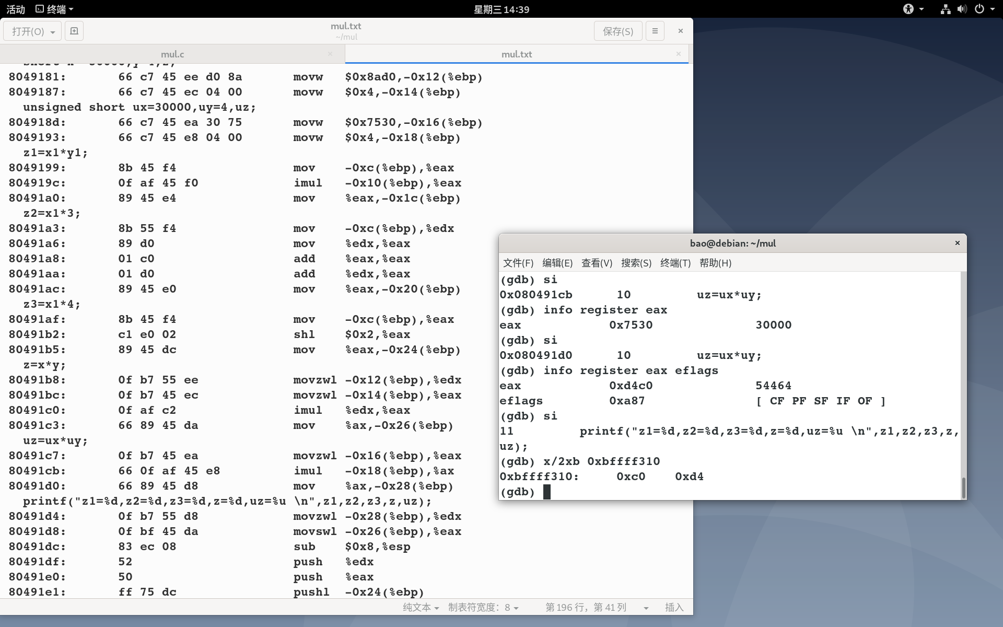
数据的基本运算-整数乘法运算
4. 跟踪
“uz=ux*uy;”
C语句
R[ebp]=0xbfff f338
-0x28(%ebp)=0xbfff f310
ux：0x7530
uy：0x0004
uz：0xd4c0
有溢出，结果不正确
乘积uz只取低16位，带符号整数乘和无符号整数乘的结果一样，不会影响uz的结果
乘积有2n位，如果结果只取乘积的低n位，则可能发生溢出
imul -0x18(%ebp), %ax ：带符号整数乘运算指令，R[ax]←M[R[ebp]-0x18]×R[ax]
31~22 | 21~12 | 11 | 10 | 9 | 8 | 7 | 6 | 5 | 4 | 3 | 2 | 1 | 0
保留 | …… | O | D | I | T | S | Z | 0 | A | 0 | P | 1 | C
1 0 1 0 1 0 0 0 0 1 1 1
有溢出

Slide 77
数据的基本运算-整数乘法运算
乘法： 两个n位的机器数，得到2n位的乘积
n位
n位
带符号整数乘法电路
无符号整数乘法电路
高n位
低n位
高n位
低n位
Z=X*Y， 其中，X、Y和Z都是n位数据
1. 编译采用imul指令，还是mul指令实现，对Z的结果是一样的。
2. Z的结果会存在溢出问题

Slide 78
数据的基本运算-整数乘法运算
C语言程序中，当两个n位整数相乘，且结果只保留2n位乘积中的低n位时，结果可能会发生溢出。
例如：short x,y,z;
z=x*y; //z可能会溢出
在IA-32架构中，imul、mul指令会生成OF和CF标志位，但依据该标志位不一定能准确判断溢出；
编译器通常不会判断结果是否溢出；
为了使C语言程序能够得到可靠的乘运算结果，程序员必须在C语言源程序中增加乘运算结果是否溢出的判断语句。
1 0 1 0 1 0 0 0 0 1 1 1

Slide 79
数据的基本运算-整数乘法运算
32位
32位
64位带符号整数、补码表示
1. 11∙∙∙∙∙11 1x∙∙∙∙xx 负数，>= -0x8000 0000
2. 00∙∙∙∙∙00 0x∙∙∙∙xx 正数，<= 0x7FFF FFFF
3. xx∙∙∙∙∙xx xx∙∙∙∙∙xx 高33位中同时有1有0
在32位补码表示范围内
超出32位补码表示范围
检查edx的32位和eax的最高位是否全为1或全为0
32位
32位
64位无符号整数
1. 00∙∙∙∙∙00 xx∙∙∙∙xx <= 0xFFFF FFFF
2. xx∙∙∙∙∙xx xx∙∙∙∙∙xx 高32位中有1有0
32位二进制可表示
超出32位二进制表示范围
检查edx是否全为0

Slide 80
总结：
实验系统的安装和配置
GCC、OBJDUMP、GDB工具的使用
数据的机器级表示
数据的基本运算
验证型实验让书本内容在实践环境中看得见！
既帮助理解书本内容，又提升实践能力！

